Slide 1

차세대 EDMS 구축 프로젝트
화면 설계서(시스템관리)
프로젝트 단계 : 설계
문서 ID : EDM-DE-03
Ver 1.7

Slide 2
문서 이력
문서명 / ID | 화면 설계서 |  | EDM-DE-03
버전 | 날짜 | 내 용 | 작성자
Ver 1.0 | 2014.08.18 | 최초 작성 | 최연재
Ver 1.7 | 2015.02.13 | 내용 변경 | 박재수

Slide 3
시스템 관리

Slide 4
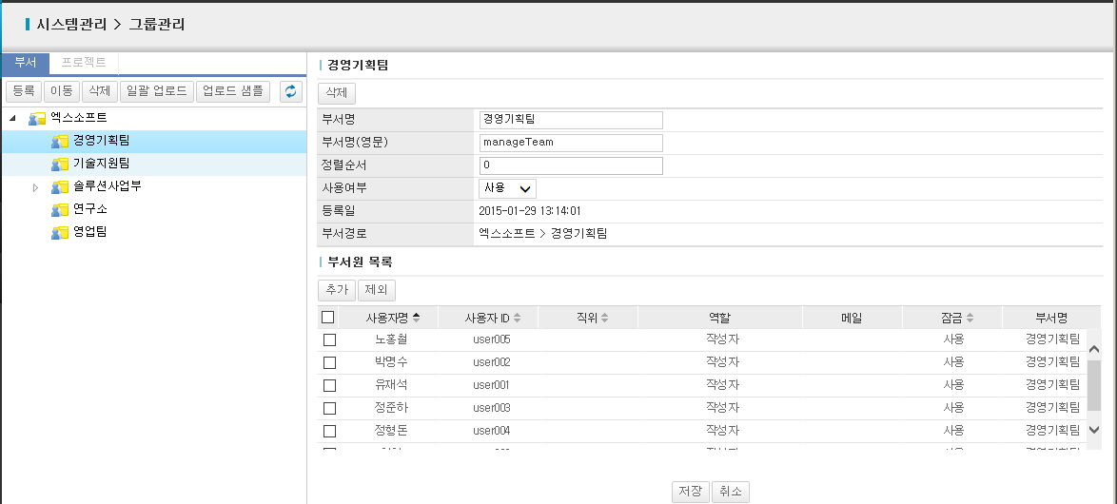
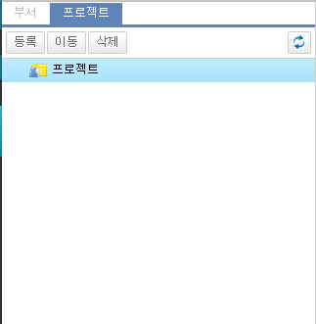
화면명 | 그룹관리 메인 |  |  | 버전 | Ver 1.7
메뉴 분류 | 시스템 관리> 그룹관리 | 작성일자 |  | 작성자 | 박재수
[ 화면개요 ]
2
그룹관리 메인화면
[ 설명 ]
1.그룹Tree
- 그룹|프로젝트 탭으로 구성
- 등록|이동|삭제|일괄업로드|업로드샘플
2.그룹정보
그룹정보를 보여준다.
수정불가 항목(부서경로/등록일)에 대해서는 Display 를 분리처리한다.
- 필수입력값에 대해서도 사용자가 알수 있게 처리한다.
3.그룹소속 목록
그룹에 소속된 인원을 보여준다.
소속인원이 없을 경우 데이터 없음 으로 표시한다.
4.저장
- 그룹정보 및 부서원 목록을 저장한다.
5.취소
- 그룹정보 및 부서원 목록을 다시 로드한다.
6.프로젝트 그룹
- 프로젝트 그룹탭에서는 일괄업로드|업로드샘플 기능버튼이 생략된다.
4
1
3
5
6

Slide 5
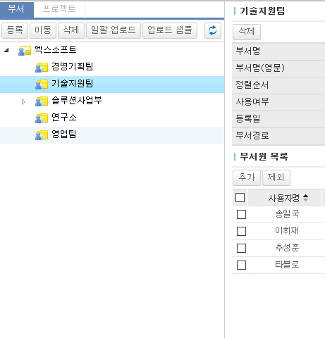
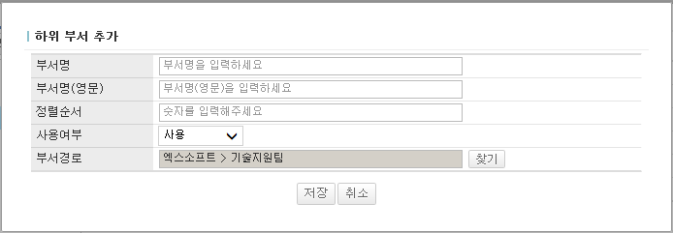

화면명 | 그룹등록 |  |  | 버전 | Ver 1.7
메뉴 분류 | 시스템 관리 > 그룹관리 | 작성일자 |  | 작성자 | 박재수
[ 화면개요 ]
그룹관리 그룹등록
1
[ 설명 ]
1. 등록 화면 호출
속성 정보
- 상태 : 사용/중지 (Default 사용)
- 그룹경로 : 현재 Tree에서 선택한 경로를 Default로 Display
- 그룹경로에서 ‘선택’ Click시 그룹선택 창 Display
2. 저장
- 저장 후 그룹관리 메인화면으로 이동 후
등록한 그룹기준으로 화면 표시
3. 취소
- 등록화면 Close
2
3

Slide 6

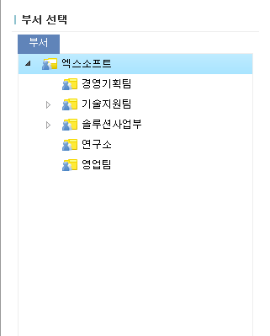
화면명 | 그룹이동/삭제 |  |  | 버전 | Ver 1.7
메뉴 분류 | 시스템 관리 > 그룹 관리 | 작성일자 |  | 작성자 | 박재수
1
[ 화면개요 ]
그룹 삭제
그룹관리 그룹이동/삭제
삭제하시겠습니까?
[ 설명 ]
1. 삭제시 Alert
- 삭제시 하위그룹나 사용자가 존재할 시에는 Alert 호출
2. 그룹 삭제
- 확인 : 그룹(그룹폴더)포함 삭제처리 / 삭제처리후 그룹트리 갱신 후 상위부서 위치
- 취소 : 그룹삭제 수행안함 / Confirm 닫기
3.그룹 이동
- 자신의 하위 부서로 이동불가
- 그룹 이동 후 그룹트리 갱신처리
확인
취소
2
3

Slide 7
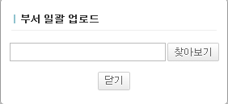
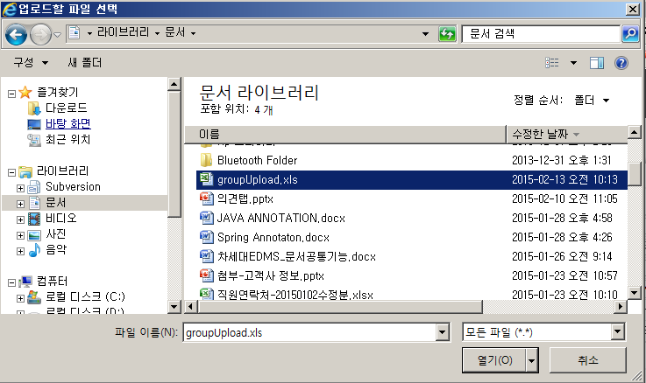
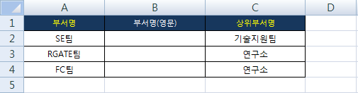
화면명 | 그룹관리 일괄업로드 |  |  | 버전 | Ver 1.7
메뉴 분류 | 시스템 관리 > 그룹관리 | 작성일자 |  | 작성자 | 박재수
[ 화면개요 ]
그룹관리 일괄업로드
1
[ 설명 ]
1. 부서일괄업로드
- 반드시 샘플파일을 다운받아 올려야함.
2. 윈도우 파일찾기
3.샘플 파일다운로드
4.샘플 엑셀 파일 예
- 노란색 제목란은 필수입력항목
2
4
3

Slide 8
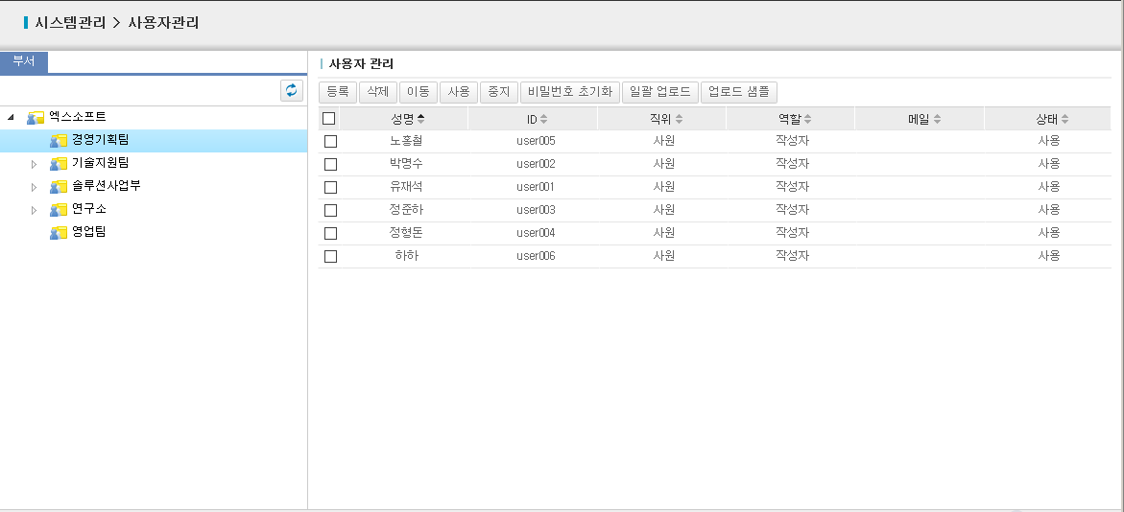
화면명 | 사용자 관리 메인 화면 |  |  | 버전 | Ver 1.7
메뉴 분류 | 시스템 관리 > 사용자 관리 | 작성일자 |  | 작성자 | 박재수
[ 화면개요 ]
사용자 관리 메인화면
1
4
3
[ 설명 ]
1. 조직도 Tree
- 조직도 Display
- 특정 부서 선택시 해당 부서의 사용자 목록 Display
2. 검색 조건
- 성명 또는 부서 입력 후 검색시 전체 사용자 중에서 해당 조건의 사용자를 Display함
3. 기능 버튼
4.메시지
- Noty 처리
* 페이져를 별도로 구성하지 않는다.
2

Slide 9
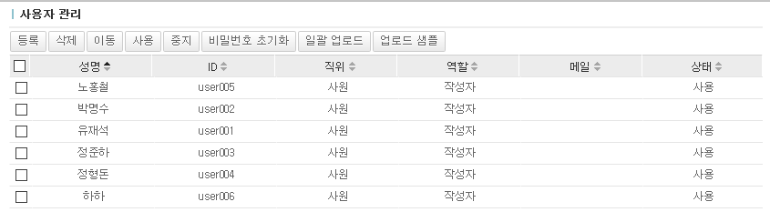
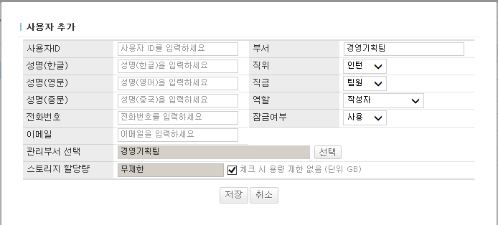
화면명 | 사용자 등록 |  |  | 버전 | Ver 1.7
메뉴 분류 | 시스템 관리 > 사용자 관리 | 작성일자 |  | 작성자 | 박재수
[ 화면개요 ]
1
사용자 등록
[ 설명 ]
1. 등록 화면 호출
- ‘등록’ Click시 사용자 등록화면 호출
속성 정보
- 상태 : 사용/중지 (Default 사용)
- 스토리지 할당량 : Default ‘0’
- 부서 : ‘선택’ Click시 부서선택 Dialog 호출
2.관리부서 선택
- 본부 문서 관리자인 경우에만 부서선택을 할 수 있다.
2

Slide 10
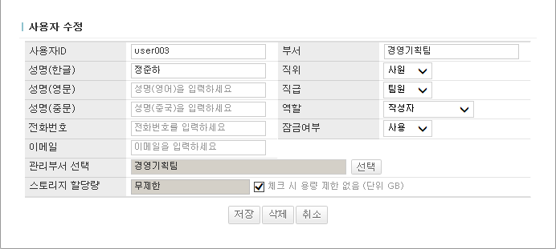
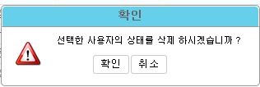

화면명 | 사용자 조회/수정 |  |  | 버전 | Ver 1.7
메뉴 분류 | 시스템 관리 > 사용자 관리 | 작성일자 |  | 작성자 | 박재수
[ 화면개요 ]
6
사용자 조회/수정
1
[ 설명 ]
1. 사용자 조회/수정 화면 호출
- 사용자 Click시 ‘사용자 조회/수정’ 화면 호출
- 수정 상태로 Display함
2.저장
- 사용자 정보를 수정한다.
3. 사용자 삭제
- 사용자 정보를 삭제한다.
- 문서를 소유한 경우 등 제약조건이 있는 경우에는 삭제가 불가하다.
- 사용자 삭제 후 페이지를 갱신한다.
4.취소
- 조회 및 수정화면을 닫는다.
5.선택
- 본부 문서 관리자인 경우에만 부서선택을 할 수 있다(사용자 등록 부서선택화면 참조)
6.삭제
- 선택한 사용자를 삭제할 수 있다.
- 사용자 삭제 후 페이지를 갱신한다.
5
2
3
4

Slide 11
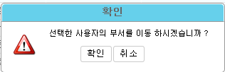
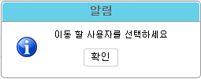
화면명 | 사용자 이동 |  |  | 버전 | Ver 1.7
메뉴 분류 | 시스템 관리 > 사용자 관리 | 작성일자 |  | 작성자 | 박재수
[ 화면개요 ]
1
사용자 이동
[ 설명 ]
1. 사용자 이동
- 부서 선택 후 ‘확인’ Click시 선택한 사용자의 부서를 변경
- 선택한 사용자가 없을 경우 ‘이동하고자 하는 사용자를 선택하세요!’ Alert 호출
- 부서선택하지 않고 ‘확인’ Click ‘이동하고자 부서를 선택하세요!’ Alert 호출

Slide 12
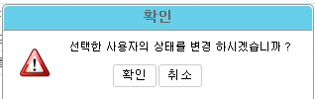

화면명 | 사용자 사용/중지 |  |  | 버전 | Ver 1.7
메뉴 분류 | 시스템 관리 > 사용자 관리 | 작성일자 |  | 작성자 | 박재수
[ 화면개요 ]
1
2
사용자 사용/중지
[ 설명 ]
1. 사용자 사용
- ‘확인’ Click시 선택한 사용자의 상태를 ‘사용’ 으로 변경
- 선택한 사용자가 없을 경우 ‘사용상태로 변경할 사용자를 선택하세요!’ Alert 호출
2. 사용자 중지
- ‘확인’ Click시 선택한 사용자의 상태를 ‘중지’ 으로 변경
- 선택한 사용자가 없을 경우 ‘중지상태로 변경할 사용자를 선택하세요!’ Alert 호출
* 시스템관리자 계정은 적용하지 않는다. 즉 사용자 조회목록에서 제외한다.

Slide 13
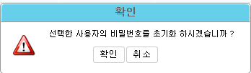
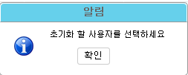
화면명 | 사용자 비밀번호 초기화 |  |  | 버전 | Ver 1.7
메뉴 분류 | 시스템 관리 > 사용자 관리 | 작성일자 |  | 작성자 | 박재수
[ 화면개요 ]
사용자 비밀번호 초기화
[ 설명 ]
1. 비밀번호 초기화
- ‘확인’ Click시 선택한 사용자의 비밀번호를 초기화 함
- 선택한 사용자가 없을 경우 ‘비밀번호를 초기화 할 사용자를 선택하세요!’ Alert 호출
- 초기화 비밀번호는 1111로 설정한다.

Slide 14
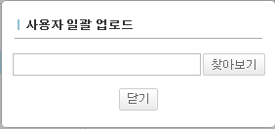
화면명 | 사용자 일괄 업로드 |  |  | 버전 | Ver 1.7
메뉴 분류 | 시스템 관리 > 사용자 관리 | 작성일자 |  | 작성자 | 박재수
[ 화면개요 ]
1
2
사용자 일괄 업로드
[ 설명 ]
1. 사용자 일괄업로드
- 반드시 샘플파일을 다운받아 올려야함.
2. 윈도우 파일찾기
3.샘플 파일다운로드
4.샘플 엑셀 파일 예
- 노란색 제목란은 필수입력항목
3

Slide 15
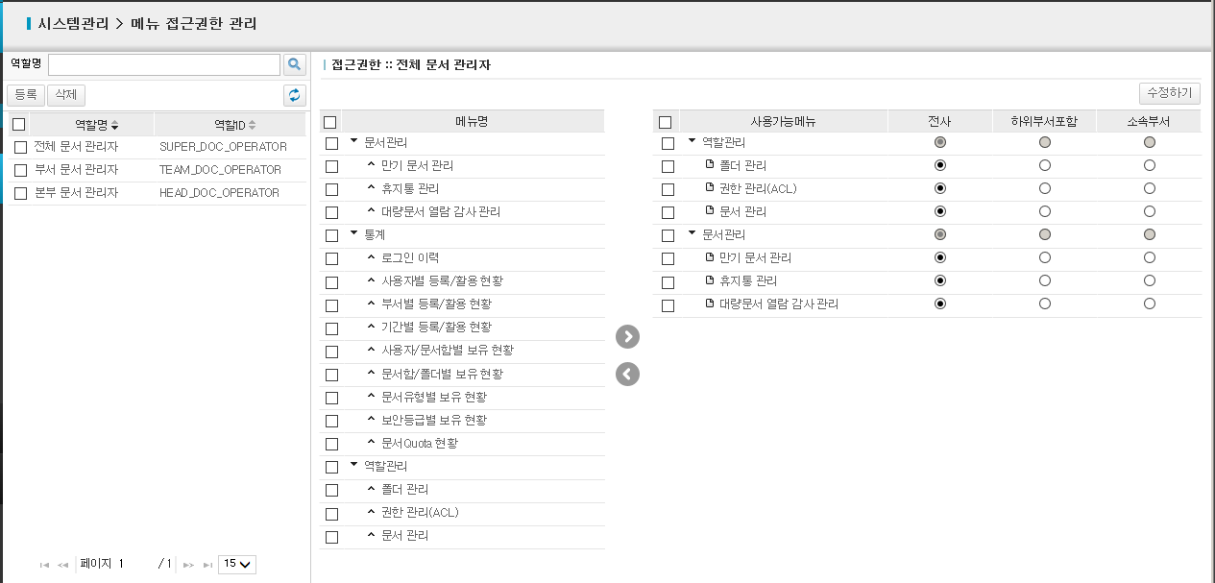


화면명 | 메뉴 접근권한 관리 메인 |  |  | 버전 | Ver 1.7
메뉴 분류 | 시스템 관리 > 메뉴 접근권한 관리 | 작성일자 |  | 작성자 | 박재수
[ 화면개요 ]
메뉴접근권한 관리 메인
1
4
2
3
[ 설명 ]
1. 관리자 유형
- 관리자 유형 Display
2. 시스템 메뉴
- 시스템 메뉴를 Tree 형태로 Display
(Default로 모든 메뉴를 펼침)
3. 접근권한
- 관리자 유형별로 시스템메뉴에 대한 접근권한 Display
- Display시에는 시스템메뉴의 Order By순으로 정렬
4.현재 선택된 권한명

Slide 16
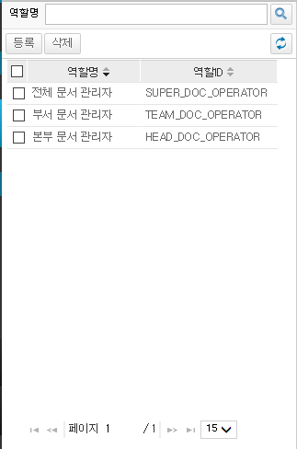
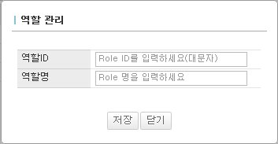


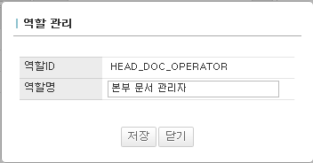
화면명 | 역할관리 |  |  | 버전 | Ver 1.7
메뉴 분류 | 시스템 관리 > 메뉴 접근권한 관리 | 작성일자 |  | 작성자 | 박재수
[ 화면개요 ]
3
역할관리
1
2
[ 설명 ]
1. 관리자 유형 등록
- 관리자 이름 등록
- 등록 후 목록에 Display함
2. 관리자 유형 삭제
- 시스템 관리에 필요한 기본 관리자 유형은 삭제할 수 없음 (시스템 관리자, 전사 폴더 관리자, 부서 폴더 관리자, 일반사용자 등)
- 관리자가 추가한 관리자 유형은 삭제가 가능함
3.관리자 유형 검색

Slide 17
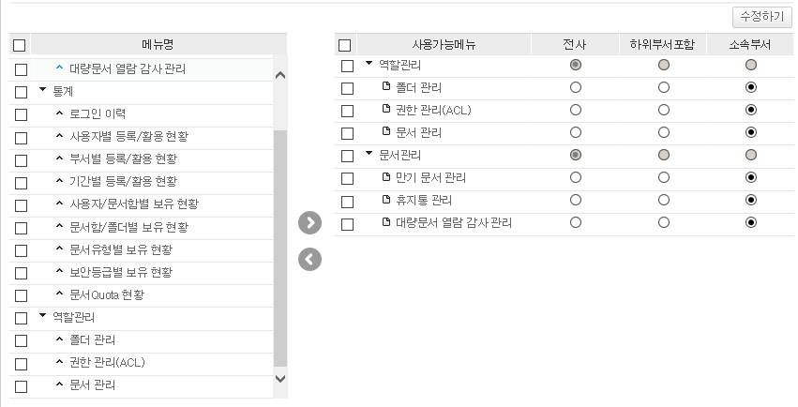
화면명 | 사용자 관리 메인 화면 |  |  | 버전 | Ver 1.7
메뉴 분류 | 시스템 관리 > 사용자 관리 | 작성일자 |  | 작성자 | 박재수
[ 화면개요 ]
4
사용자 관리 메인화면
3
[ 설명 ]
1. 시스템 메뉴 선택
- 상위 폴더 선택시 하위폴더 모든 선택
(단, 하위폴더를 선택취소 할 수 있음)
2. 메뉴 추가/삭제
- 시스템 메뉴를 추가/삭제함
- 시스템 메뉴 추가시 접근권한 List에 추가됨
- 접근권한을 체크 후 삭제할 수 있음
- 하위메뉴 추가시 상위메뉴가 추가되지 않는 경우 자동으로 추가된다.
- 상위메뉴 삭제시 하위메뉴도 같이 삭제된다.
3. 접근 권한 설정
- 메뉴가 추가될때는 Default는 소속부서가 선택됨
4. 수정하기
- 사용가능메뉴의 접근권한을 변경처리한다.
- 시스템 관리에 필요한 기본 관리자 유형은 수정할 수 없음 (시스템 관리자, 전사 폴더 관리자, 부서 폴더 관리자, 일반사용자 등)
2
1

Slide 18

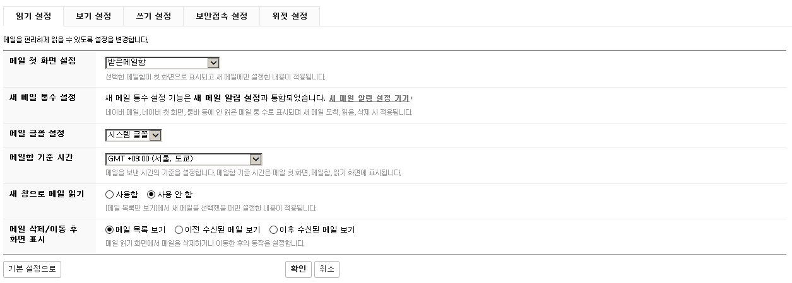
화면명 | 환경설정 메인 |  |  | 버전 | Ver 1.7
메뉴 분류 | 시스템 관리 > 환경설정 | 작성일자 |  | 작성자 | 박재수
문서관리
문서중앙화설정
FC설정
파일설정 | 버전설정 | 열람감사설정 | 휴지통설정 | URL유통설정

Slide 19
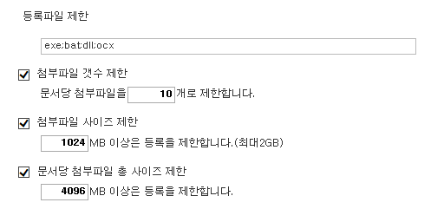
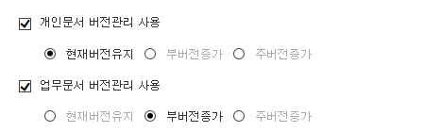

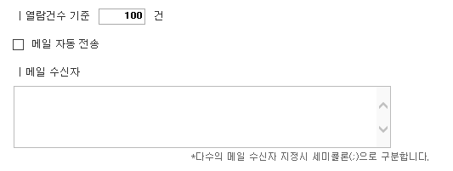


화면명 | 환경설정 세부항목 |  |  | 버전 | Ver 1.7
메뉴 분류 | 시스템 관리 > 환경설정 | 작성일자 |  | 작성자 | 박재수
[ 화면개요 ]
1
환경설정 세부항목
[ 설명 ]
1.파일설정
2.버전설정
3.열람감사설정
4.휴지통설정
5. URL유통설정
* 탭순서는 위의 순서로 구성한다.
* 각 하단에 확인/취소 기능 버튼을 구성한다.
확인 – 변경사항을 저장한다.
취소 – 이전 정보를 로드한다.
기본 설정으로 – 시스템 초기설정값으로 설정한다.
2
4
3
5

Slide 20
문서관리

Slide 21
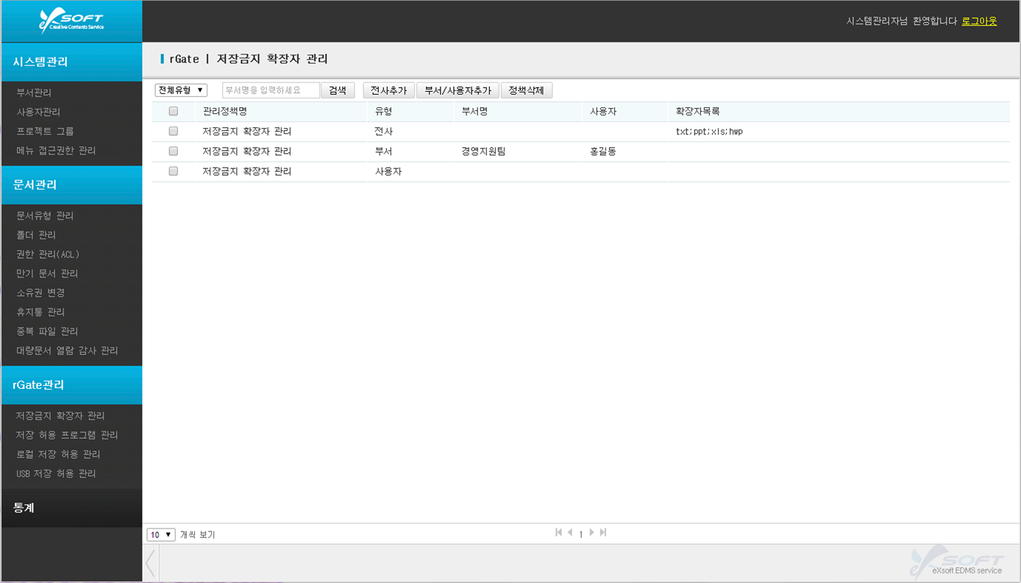
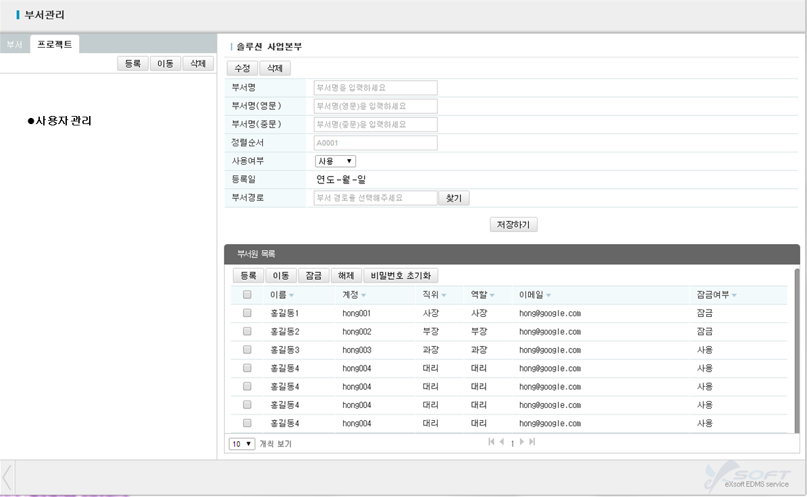

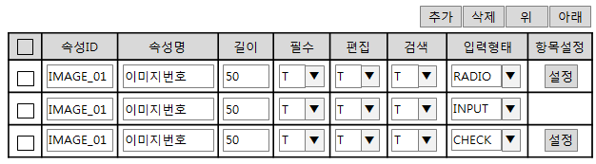
화면명 | 문서유형 관리 메인 화면 |  |  | 버전 | Ver 1.1
메뉴 분류 | 문서관리 > 문서유형 관리 | 작성일자 |  | 작성자 | 최연재
[ 화면개요 ]
문서유형 관리 메인화면
문서관리 > 문서유형 관리
1
이미지문서
문서유형명
검색
삭제
1. 검색
- 문서유형명으로 검색
2. 문서유형 목록
- Default는 모든 문서유형 Display
3. 문서유형 정보
- 문서유형 목록에서 선택한 문서정보 Display
4. 문서유형의 세부속성정보 Display
- 문서유형의 세부속성정보 Display
** XR_DOCUMENT(일반문서)
- 문서유형 속성정보만 수정할 수 있도록 함
- 아래의 속성목록란에는 기본 속성정보를 Display하여, 수정이 불가하도록 처리해야 함(입력버튼 Disable, 기능 버튼은 안보이게 처리)
등록
삭제
3
문서유형ID * |  | 문서유형명 *
사용여부 |  | 정렬순서
등록자 | 관리자 | 등록일자 | 2014-10-21
2
 | 문서유형ID | 문서유형명 | 상태
 | XR_DOCUMENT | 일반문서 | 사용
 | CAD | 도면문서 | 중지
 | XR_DOCUMENT | 일반문서 | 사용
 | CAD | 도면문서 | 중지
 | XR_DOCUMENT | 일반문서 | 사용
IMAGE
이미지문서
사용
▼
4
저장
취소

Slide 22
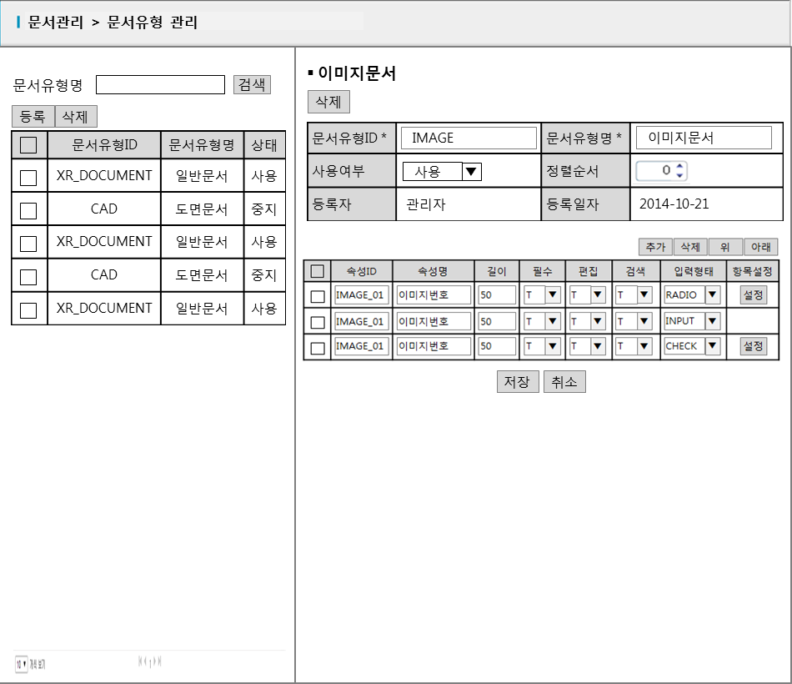
화면명 | 문서유형 등록 화면 |  |  | 버전 | Ver 1.1
메뉴 분류 | 문서관리 > 문서유형 관리 | 작성일자 |  | 작성자 | 최연재
[ 화면개요 ]
문서유형 등록 화면
1. 문서유형 속성정보
- 문서유형ID : 영문명 입력
- 문서유형명 : 문서유형명 입력
- 사용 여부 : 사용/사용안함 선택
- 정렬순서 : 문서유형 정렬 순서 입력
2. 버튼 설명
- 추가 : 확장속성 추가
- 삭제 : 확장속성 삭제
- 위 : 선택한 항목 순서 위로 이동
- 아래 : 선택한 항목 순서 아래로 이동
3. 확장속성 정보
- 속성ID : 확장속성ID (영문입력)
- 길이 : 확장속성 길이
- 필수 : 필수속성 여부(True/False)
- 편집 : 편집가능 속성여부 (True/False)
- 검색 : 검색속성 여부 (True/False)
- 입력유형: 확장속성의 입력유형 선택
(Input /Text/Combo/Check/Radio/PW)
* PW : PassWord 입력 유형
- 설정: 입력유형이 Combo/Check/Radio일 경우 세부항목 설정
* 입력유형이 INPUT, TEXT, PW일 경우 ‘설정’ 버튼은 보이지 않음
4. 저장/취소
- 저장 : 저장 후 등록한 문서유형 조회화면으로 이동
- 취소 : 등록창 Close
문서유형 등록
1
문서유형ID * |  | 문서유형명 *
사용여부 |  | 정렬순서
등록자 | 관리자 | 등록일자 | 2014-10-21
IMAGE
이미지문서
사용
▼
2
추가
삭제
위
아래
 | 속성ID | 속성명 | 길이 | 필수 | 편집 | 검색 | 입력유형 | 항목설정
3
IMAGE_01
이미지번호
50
T
▼
T
▼
T
▼
RADIO
▼
설정
IMAGE_01
이미지번호
50
T
▼
T
▼
T
▼
INPUT
▼
IMAGE_01
이미지번호
50
T
▼
T
▼
T
▼
CHECK
▼
설정
4
저장
취소

Slide 23
화면명 | 문서유형 등록 화면 - 항목설정 |  |  | 버전 | Ver 1.1
메뉴 분류 | 문서관리 > 문서유형 관리 | 작성일자 |  | 작성자 | 최연재
[ 화면개요 ]
문서유형 등록 화면 – 항목 설정
1. 항목설정
- ‘설정’ Click시 항목설정 창 Display
- 단, 항목설정 버튼은 ComboBox, CheckBox, RadioButton일 경우만 보여줌
2. 추가/삭제
- 항목을 추가 또는 삭제함
3. 항목 속성 정보
- 항목명 : 항목 명칭 입력
- 정렬순서 : 정렬순서 입력
- 기본여부 : 처음 Display시 보여주는 항목 체크 (기본여부는 여러항목중 하나만 선택 가능함)
4. 저장/취소
- 저장 : 저장 후 항목설정창 Close
- 취소 : 취소 후 항목설정창 Close
문서유형 등록
문서유형ID * |  | 문서유형명 *
사용여부 |  | 정렬순서
등록자 | 관리자 | 등록일자 | 2014-10-21
IMAGE
이미지문서
사용
▼
추가
삭제
위
아래
 | 속성ID | 속성명 | 길이 | 필수 | 편집 | 검색 | 입력유형 | 항목설정
IMAGE_01
항목 설정
1
이미지번호
50
T
▼
T
▼
T
▼
RADIO
▼
설정
2
추가
삭제
IMAGE_01
이미지번호
50
T
▼
T
▼
T
▼
INPUT
▼
IMAGE_01
 | 항목명 | 정렬순서 | 기본여부
이미지번호
50
T
▼
T
▼
T
▼
CHECK
▼
설정
3
일반
1
대외비
2
저장
취소
극비
3
저장
취소

Slide 24
화면명 | 문서유형 삭제 화면 |  |  | 버전 | Ver 1.1
메뉴 분류 | 문서관리 > 문서유형 관리 | 작성일자 |  | 작성자 | 최연재
[ 화면개요 ]
문서유형 삭제 화면
1. 문서유형 삭제
- 문서유형 삭제시 해당 문서로 등록된 문서가 존재하는지 여부 체크 -> 문서유형 존재시 Alert 호출
1
문서유형 삭제
1
문서유형 삭제
문서유형 삭제시 해당문서유형으로 등록된 문서가 존재하면 삭제할 수 없습니다.
해당문서유형으로 등록된 문서를 확인하시기 바랍니다.
삭제하시겠습니까?
확인
취소
확인
취소

Slide 25
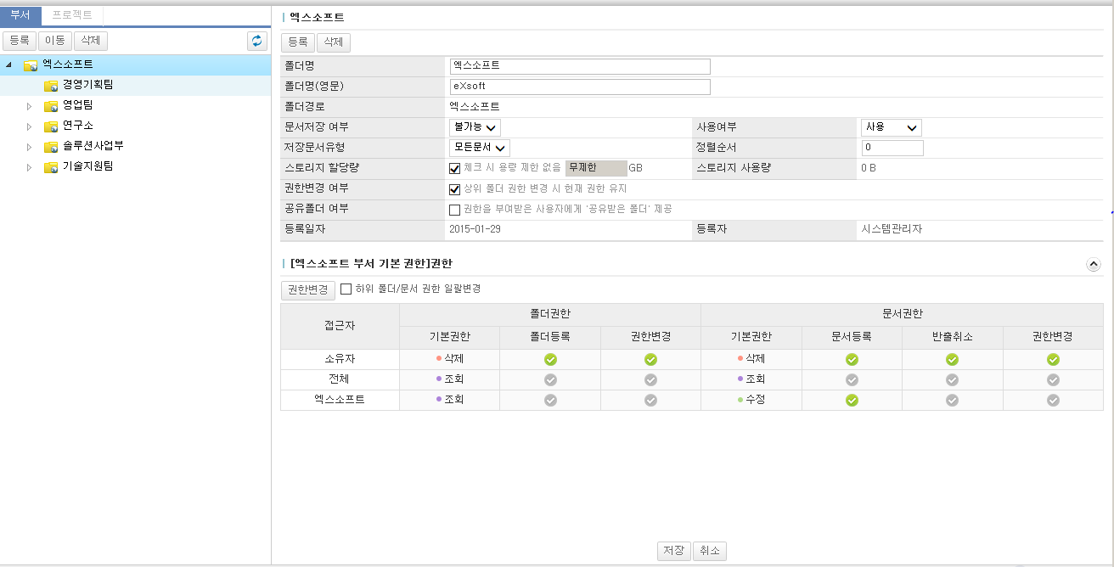
화면명 | 폴더 관리 메인 화면 |  |  | 버전 | Ver 1.1
메뉴 분류 | 문서관리 > 폴더 관리 | 작성일자 |  | 작성자 | 박재수
2
[ 화면개요 ]
1
폴더 관리 메인 화면
[ 설명 ]
1. 기능 버튼
- 폴더 등록/이동/삭제 기능
2. 폴더 구분
- 부서폴더 또는 프로젝트 폴더를 선택함
- 선택한 폴더구분에 의해 하위 폴더 Tree Display
- 폴더 선택시 해당 폴더의 기본/권한정보를 오른쪽에 Display함

Slide 26
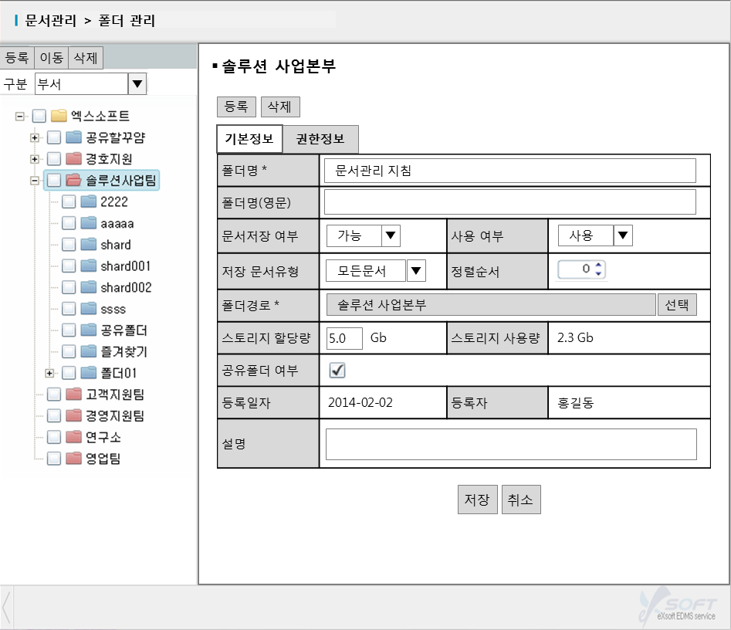

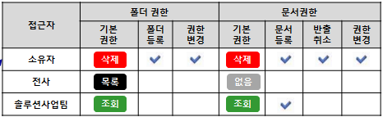
화면명 | 폴더 등록 화면 (기본정보) |  |  | 버전 | Ver 1.1
메뉴 분류 | 문서관리 > 폴더 관리 | 작성일자 |  | 작성자 | 최연재
[ 화면개요 ]
폴더 등록 화면
[ 설명 ]
1
솔루션 사업본부
1. 폴더 등록
- 등록버튼 Click시 등록 창 Display
2. 폴더 정보
- 문서저장 여부
: 가능/불가능(Default 가능)
: 폴더타입이 부서폴더가 아닐경우 표시
- 사용 여부 : 사용/중지(Default 사용)
- 저장 문서유형
: 선택한 문서유형만 등록 가능
: 문서유형이 ‘모든문서’일 경우 모든 문서유형 등록이 가능함(Default)
- 권한변경여부 : 상위폴더 권한변경시에도 현재권한 유지를 체크하면 상위폴더권한이 변경되거나 다른 폴더로 이동되어도 권한을 변경하지 않음
- 공유폴더 여부 : 체크되었을 경우 타부서와 폴더가 공유되며 공유폴더함에서 권한이 있는 사용자에게 Display됨
3. 권한정보
- 기본적으로 상위폴더의 권한정보(폴더/문서)를 상속받아 보여줌
4. 상세권한정보 Display
- 버튼선택시 상세권한정보를 아래의 보여줌
5. 권한정보 수정
- 권한정보 수정 화면 Display
2
폴더명 *
폴더명(영문)
폴더 경로 * | 부서함/솔루션사업부
문서저장 여부 * |  | 사용 여부 *
저장 문서유형 * |  | 정렬순서
스토리지 할당량 | Gb
권한변경 여부
설명
문서관리 지침
선택
가능
▼
사용
▼
모든문서
▼
5.0
상위폴더 권한변경시에도 현재 권한 유지
권한 : 연구소 부서권한
4
5
권한부여받은 사용자에게 ‘공유받은 폴더’ 제공
권한변경
3
저장
취소

Slide 27
화면명 | 권한 수정 화면 |  |  | 버전 | Ver 1.1
메뉴 분류 | 문서관리 > 폴더 관리 | 작성일자 |  | 작성자 | 최연재
[ 화면개요 ]
권한 수정 화면
권한 변경
1
권한등록
권한수정
권한삭제
권한복사
2
 | 현재 적용 권한 | 솔루션 사업부 (기본권한)
 | 상속 권한 | 솔루션 사업부 (기본권한)
1. 권한 메뉴
- 권한 등록, 수정, 삭제, 복사 메뉴
2. 현재 적용 권한 / 상속권한
1) 현재 적용 권한 : 현재 적용된 권한 표시
2) 상속 권한 : 상속 권한 표시, 언제든지 상속받은 권한을 쉽게 선택할 수 있도록 함
단, 현재 적용된 권한과 상속권한이 동일할 수 있음
3. 공유권한 / 개인권한
1) 공유권한 : 해당 사용자에게 공유된 권한 표시
2) 개인권한 : 개인이 등록한 권한 표시
5. 권한 상세 내역 Display
- 선택한 권한의 상세 내역 표시
3
공유권한
개인권한
4
권한명
검색
선택 | 권한명 | 등록자
 | 솔루션 사업부 (기본권한) | 시스템관리자
 | 문서관리 TFT 권한 | 홍길동
 | 전사 공유 권한 | 시스템관리자
 | 포탈구축 TFT 권한 | 시스템관리자
5
확인
취소

Slide 28

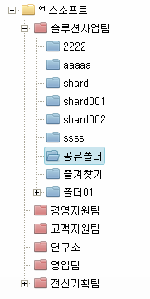
화면명 | 폴더 등록 화면 (기본정보) |  |  | 버전 | Ver 1.1
메뉴 분류 | 문서관리 > 폴더 관리 | 작성일자 |  | 작성자 | 최연재
[ 화면개요 ]
1
폴더 등록 화면 (기본정보)
[ 설명 ]
1. 이동 Click시
- 선택한 폴더가 없을 경우 ‘이동할 폴더를 선택하세요!’ Alert 호출
-
- 폴더 선택창 Display
2. 이동 폴더 선택
- 확인 : 폴더 선택 후 확인시 선택한 폴더 하위로 이동
- 취소 : 폴더 선택창 Close
3. 폴더 선택하지 않고 확인 선택시
- ‘이동할 폴더를 선택하세요!’ Display
2
폴더 선택
구분
부서
▼
3
확인
이동할 폴더를 선택하세요!
확인
확인
취소

Slide 29
화면명 | 폴더 등록 화면 (기본정보) |  |  | 버전 | Ver 1.1
메뉴 분류 | 문서관리 > 폴더 관리 | 작성일자 |  | 작성자 | 최연재
[ 화면개요 ]
1
폴더 등록 화면 (기본정보)
[ 설명 ]
1. 삭제 Click시
- 선택한 폴더가 없을 경우 ‘삭제할 폴더를 선택하세요!’ Confirm 호출
- 폴더 삭제 Confirm 호출
2. 하위폴더 또는 문서가 존재할 경우
- Alert 호출
3. 폴더 삭제
- 확인 : 해당 폴더 삭제
- 취소 : Confirm창 Close
2
3
폴더 삭제
폴더 삭제
폴더삭제시 하위 폴더 또는 문서 존재하면 삭제할 수 없습니다.
하위 폴더 및 문서를 확인하시기 바랍니다.
삭제하시겠습니까?
확인
취소
확인
취소

Slide 30
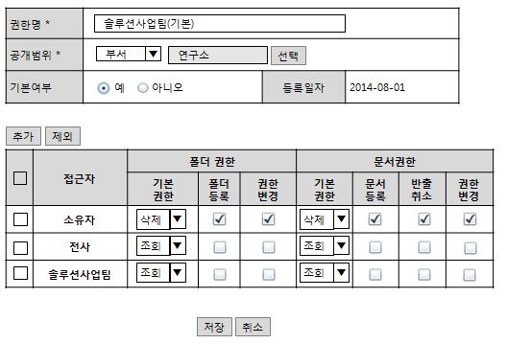
화면명 | 권한(ACL) 관리 메인 화면 |  |  | 버전 | Ver 1.1
메뉴 분류 | 시스템 관리 > 권한(ACL) 관리 | 작성일자 |  | 작성자 | 최연재
[ 화면개요 ]
권한(ACL) 관리 메인화면
문서 관리 > 권한(ACL) 관리
시스템 관리 > 그룹 관리
문서관리 > 권한(ACL) 관리
1
연구소 권한
권한명
소유자
검색
등록
삭제
복사
삭제
복사
1. 검색 조건
- 권한명과 소유자를 키워드로 검색
2. 권한 목록
- Default는 모든 권한 Display
3. 선택 권한 상세 조회
- 소유자는 선택버튼을 통해 입력함
- 공개범위 : 개인/부서/하위부서포함/전사
4. 권한 세부 Item
- 선택한 권한의 세부 접근자 목록을 Display함
2
3
 | 권한명 | 공개대상 | 그룹여부 | 공개범위
 | 연구소 권한 | 연구소 | 예 | 부서
 | 경영지원팀 권한 | 경영지원팀 | 예 | 부서
 | 고객지원팀 권한 | 고객지원팀 | 예 | 부서
 | EDMS TFT 권한 | 홍길동 | 아니오 | 개인
 | 개발 TFT 권한 | 최명호 | 아니오 | 개인
4

Slide 31
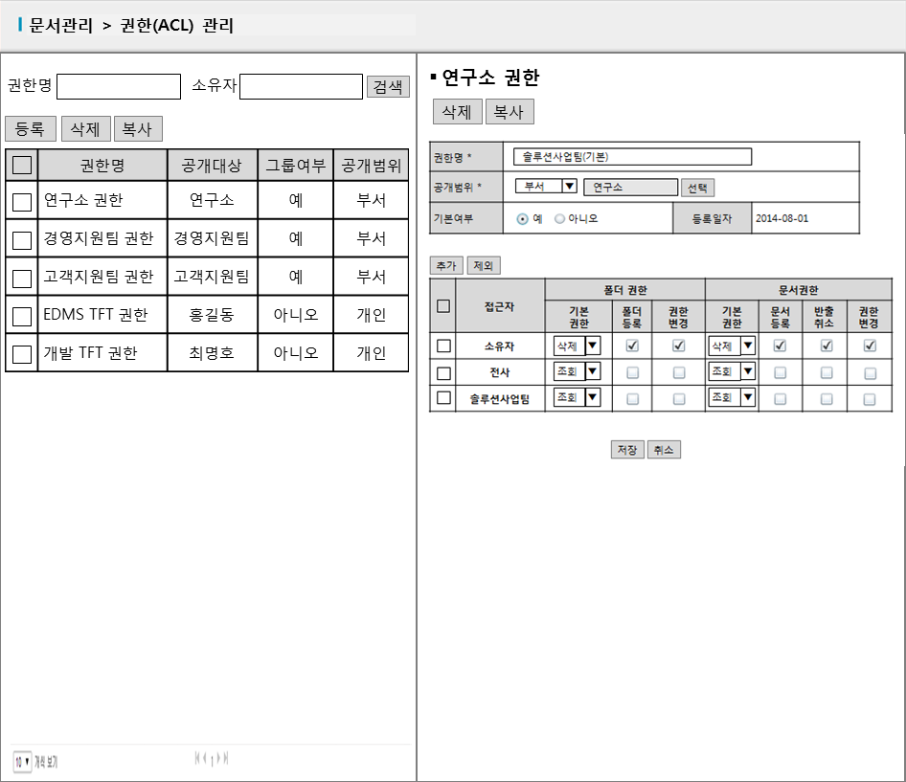
화면명 | 권한 등록 화면 |  |  | 버전 | Ver 1.1
메뉴 분류 | 시스템 관리 > 권한(ACL) 관리 | 작성일자 |  | 작성자 | 최연재
[ 화면개요 ]
권한 등록 화면
1. 등록
- 등록 Click시 권한등록 창 Display
2. 권한 속성
1) 권한명
2) 공유범위
- 공유안함 : 개인만 사용할 경우
- 부서공유 : 해당 부서내 공유
- 하위부서공유 : 해당 부서를 포함한 하위부서 공유
- 전사 : 전사 공유
3. 폴더권한
- 기본권한 : 없음/목록/조회/수정/삭제(계층적)
- 폴더등록 : 하위 폴더 등록 권한
- 권한변경 : 권한변경 권한
4. 문서권한
- 기본권한 : 없음/목록/조회/수정/삭제(계층적)
- 문서등록 : 폴더에 문서 등록 권한
- 반출취소 : 체크아웃한 문서 취소 권한
- 권한변경 : 권한변경 권한
* 기본권한 ‘없음’ 설정시 : B/R/W/D 를 모두 사용 안함
1
권한 등록
2
권한명 *
공유범위 *
등록자 | 홍길동 | 등록일자 | 2014-08-01
솔루션사업팀(기본)
공유안함
부서공유
하위부서공유
전사공유
연구소
선택
추가
제외
3
4
 | 접근자 | 폴더 권한 |  |  | 문서권한
 |  | 기본 권한 | 폴더 등록 | 권한 변경 | 기본 권한 | 문서 등록 | 반출 취소 | 권한 변경
 | 소유자
 | 전사
 | 솔루션사업팀
삭제
▼
삭제
▼
조회
▼
조회
▼
조회
▼
조회
▼
저장
취소

Slide 32
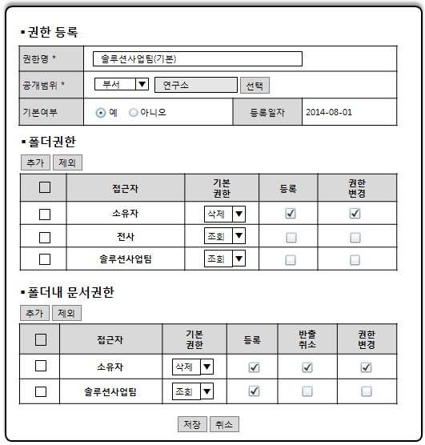
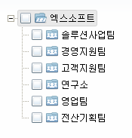
화면명 | 권한 등록 화면 – 접근자 추가/삭제 |  |  | 버전 | Ver 1.1
메뉴 분류 | 시스템 관리 > 권한(ACL) 관리 | 작성일자 |  | 작성자 | 최연재
[ 화면개요 ]
권한 등록 화면 – 접근자 추가/삭제
권한 설정
그룹
사용자
[적용 대상]
1. 작업 순서
1) 부서/사용자 선택
- 트리 또는 검색 후 선택
2) 적용대상으로 이동
- 우측 화살표 이용하여 적용대상 이동
3) 권한설정
- 적용 대상자에게 적용할 권한 설정
4) 저장
- 선택된 접근자는 설정된 권한 값을 가지고 이전 화면에 추가됨
2. 권한설정시 Default 값
1) 폴더권한 : 조회, 폴더등록(X),
권한변경(X)
2) 문서권한 : 조회, 문서등록(O),
반출취소(X), 권한변경(X)
구분
부서
▼
전사
 | 접근자
 | 홍길동
 | 최명호
 | 전산기획팀
선택
 | 사용자 | 부서
 | 홍길동 | 연구소
 | 최명호 | 연구소
 | 김부장 | 고객지원팀
 | 박과장 | 고객지원팀
▼
▼
사용자/부서
경영
검색
 | 성명/부서명 | 사용자/부서 ID
 | 경영정보팀 | 1000281
 | 경영혁신팀 | 1000282
 | 최경영 | kychoi
 | 경영정보팀 | 1000284
[권한 설정]
구 분 | 기본권한 | 폴더(문서)등록 | 반출 취소 | 권한 변경
폴더 권한
문서 권한
조회
▼
조회
▼
저장
취소

Slide 33
화면명 | 권한 복사 화면 |  |  | 버전 | Ver 1.1
메뉴 분류 | 시스템 관리 > 권한(ACL) 관리 | 작성일자 |  | 작성자 | 최연재
[ 화면개요 ]
권한 복사 화면
1
2
권한 복사
1. 복사 선택
- 복사 Click시 권한복사 창 Display
- 복사하고자 하는 권한을 선택하지 않은 경우 : “복사하고자 하는 권한을 선택하세요!“ Alert
2. 권한 복사 창
- 복사하고자 선택한 권한의 정보를 그대로 Display함
- 이후 권한 등록과 동일
권한명 *
공유범위 *
등록자 | 홍길동 | 등록일자 | 2014-08-01
솔루션사업팀(기본)
공유안함
부서공유
하위부서공유
전사공유
연구소
선택
추가
제외
 | 접근자 | 폴더 권한 |  |  | 문서권한
 |  | 기본 권한 | 폴더 등록 | 권한 변경 | 기본 권한 | 문서 등록 | 반출 취소 | 권한 변경
 | 소유자
 | 전사
 | 솔루션사업팀
삭제
▼
삭제
▼
조회
▼
조회
▼
조회
▼
조회
▼
저장
취소

Slide 34
화면명 | 권한 삭제 화면 |  |  | 버전 | Ver 1.1
메뉴 분류 | 시스템 관리 > 권한(ACL) 관리 | 작성일자 |  | 작성자 | 최연재
[ 화면개요 ]
권한 삭제 화면
1. 삭제 선택
- 삭제하고자 하는 권한을 선택하지 않은 경우 : “삭제하고자 하는 권한을 선택하세요!“ Alert
2. 삭제 확인
- “삭제하시겠습니까?” Alert
3. 삭제 확인
- 권한삭제시 해당 권한으로 등록된 폴더나 문서가 있는 경우 Alert 창
2
문서 삭제
삭제하시겠습니까?
확인
취소
1
문서 삭제
삭제하고자 하는 권한을 선택하세요!
3
문서 삭제
확인
"권한삭제시 해당 권한으로 등록된 폴더나 문서가 존재하면 삭제할 수 없습니다. 해당문서권한으로 등록된 폴더나 문서를 확인하시기 바랍니다."
확인
취소

Slide 35
화면명 | 만기문서 관리 메인 화면 |  |  | 버전 | Ver 1.1
메뉴 분류 | 문서관리 > 만기문서 관리 | 작성일자 |  | 작성자 | 최연재
[ 화면개요 ]
만기문서 관리 메인화면
문서관리 > 만기문서 관리
1
3
등록일
~
CDB 방법론
1. 검색 조건
- 보존연한이 경과한 문서중 등록일, 제목, 소유자를 검색
- 문서제목은 ‘%검색어%’ Like 검색
2. 만기문서 목록
- Default는 보존연한이 경과한 모든 문서 Display
3. 선택 문서 상세 조회
- 기본, 버전, 이력 정보 Display
제목
기본
버전
이력
소유자
검색
제목 | CDB 방법론
폴더 | /엑스소프트/연구소/방법론
문서유형 | 일반문서 | 버전 | 1.0
보존연한 | 5년 | 보안등급 | 대외비
등록자 | 최방법 | 등록일 | 2014-01-01
수정자 | 변수정 | 수정일 | 2014-03-02
설명
2
보존기간 연장
폐기
 | 제목 | 문서유형 | 등록자 | 등록일
 | CBD 방법론 | 일반문서 | 최방법 | 2014-01-01
 | 경비지급 | 결재문서 | 양결재 | 2014-02-02
 | CBD 방법론 | 일반문서 | 최방법 | 2014-01-01
 | 경비지급 | 결재문서 | 양결재 | 2014-02-02
 | CBD 방법론 | 일반문서 | 최방법 | 2014-01-01
권한 : 연구소(기본권한)
파일
No | 파일명 | 크기 | 저장
1 | CBD 방법론.pptx | 756.3KB
2 | 부록.pptx | 140KB

Slide 36
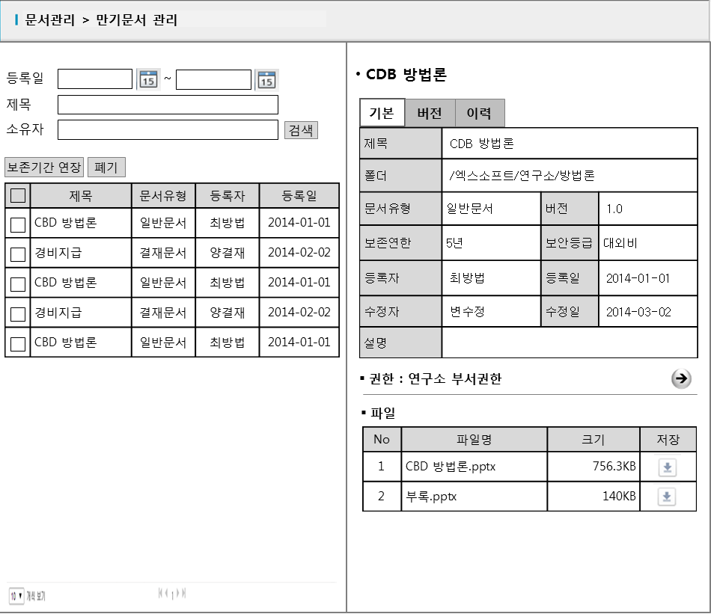
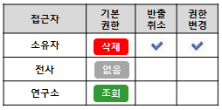
화면명 | 문서 상세 조회 |  |  | 버전 | Ver 1.1
메뉴 분류 | 문서관리 > 만기문서 관리 | 작성일자 |  | 작성자 | 최연재
[ 화면개요 ]
보존연한 연장 및 폐기
1. 권한 상세 보기
- 아이콘 선택시 권한 아래에서 상세한 권한내용을 Display함
- 아이콘을 다시 선택시 권한상세화면 접힘
1

Slide 37
화면명 | 보존연한 연장 및 폐기 |  |  | 버전 | Ver 1.1
메뉴 분류 | 문서관리 > 만기문서 관리 | 작성일자 |  | 작성자 | 최연재
[ 화면개요 ]
보존연한 연장 및 폐기
문서 폐기
1. 보전기간 연장
- 선택한 문서가 없을 경우 ‘보존기간을 연장할 문서를 선택하세요!’ Alert 호출
- 보존기간 연장 창 Display : 선택한 문서의 목록을 보여줌
- 연장하고자 하는 연한 선택
(1년/2년/3년/5년/10년/영구)
- 확인시 만기일자 변경
2. 폐기
- 선택한 문서가 없을 경우 ‘폐기할 문서를 선택하세요!’ Alert 호출
- 확인시 선택한 문서 완전 삭제
1
2
선택한 문서를 폐기하겠습니까?
확인
취소
보존기간 연장
제목 | 문서유형 | 등록자 | 등록일
CBD 방법론 | 일반문서 | 최방법 | 2014-01-01
경비지급 | 결재문서 | 양결재 | 2014-02-02
CBD 방법론 | 일반문서 | 최방법 | 2014-01-01
경비지급 | 결재문서 | 양결재 | 2014-02-02
CBD 방법론 | 일반문서 | 최방법 | 2014-01-01
3년
▼
선택한 문서의 보존연한을 연장합니다
확인
취소

Slide 38
화면명 | 소유권 이전 관리 메인 화면 |  |  | 버전 | Ver 1.1
메뉴 분류 | 문서관리 > 소유권 이전 관리 | 작성일자 |  | 작성자 | 최연재
[ 화면개요 ]
소유권 이전 관리 메인 화면
문서관리 > 소유권 이전 관리
1
3
현소유자
홍길동
선택
CDB 방법론
1. 검색 조건
- 현소유자 : 현 소유자를 반드시 선택해야 함
- 검색대상 : 개인문서함과 업무문서함 중 선택
- 등록일자, 문서제목
2. 만기문서 목록
- 검색결과에 결과 문서 dISPLAY
3. 선택 문서 상세 조회
- 기본, 버전, 이력 정보 Display
검색대상
개인문서함
업무문서함
기본
버전
이력
등록일
~
제목
검색
제목 | CDB 방법론
폴더 | /엑스소프트/연구소/방법론
문서유형 | 일반문서 | 버전 | 1.0
보존연한 | 5년 | 보안등급 | 대외비
등록자 | 최방법 | 등록일 | 2014-01-01
수정자 | 변수정 | 수정일 | 2014-03-02
설명
2
소유권 이전
 | 제목 | 문서유형 | 등록자 | 등록일
 | CBD 방법론 | 일반문서 | 최방법 | 2014-01-01
 | 경비지급 | 결재문서 | 양결재 | 2014-02-02
 | CBD 방법론 | 일반문서 | 최방법 | 2014-01-01
 | 경비지급 | 결재문서 | 양결재 | 2014-02-02
 | CBD 방법론 | 일반문서 | 최방법 | 2014-01-01
권한 : 연구소 부서권한
파일
No | 파일명 | 크기 | 저장
1 | CBD 방법론.pptx | 756.3KB
2 | 부록.pptx | 140KB

Slide 39
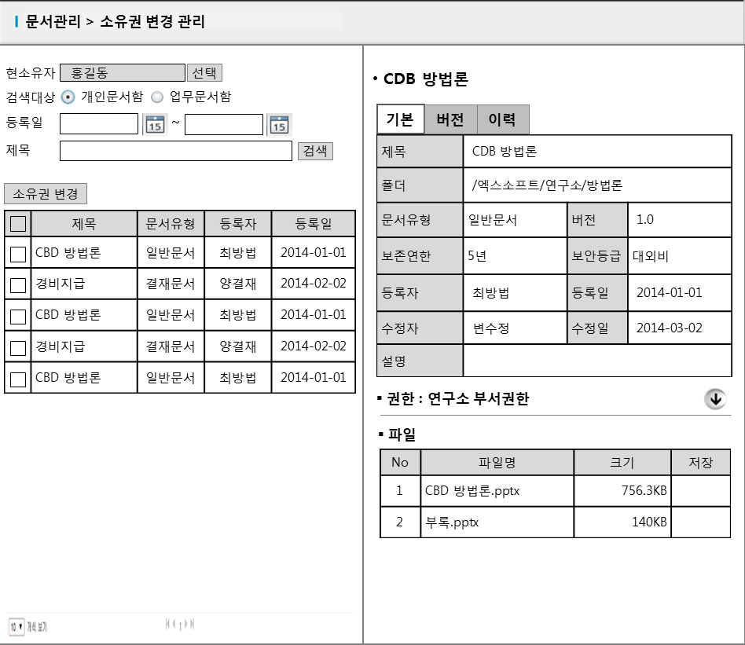
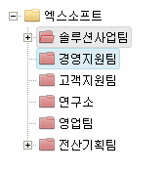
화면명 | 사용자 선택 화면 |  |  | 버전 | Ver 1.1
메뉴 분류 | 문서관리 > 소유권 이전 관리 | 작성일자 |  | 작성자 | 최연재
[ 화면개요 ]
1
사용자 선택 화면
1. 사용자 선택시
- 사용자 선택 창을 Display
2. 조직도 선택
- 조직도에서 부서 선택
- 해당부서의 사용자를 오른쪽 사용자 목록에 Display함
3. 사용자 검색
- 성명과 부서명으로 사용자 검색함
4. 사용자 선택 후 확인
- 사용자 선택 후 확인
사용자 선택
2
3
성명
부서
성명 | ID | 부서
김부장 | Aaa | 솔루션사업부
박과장 | Bbb | 솔루션사업부
김부장 | Ccc | 영업부
박과장 | Ddd | 영업부
김부장 | Eee | 영업부
박과장 | fff | 영업부
4
확인
취소

Slide 40
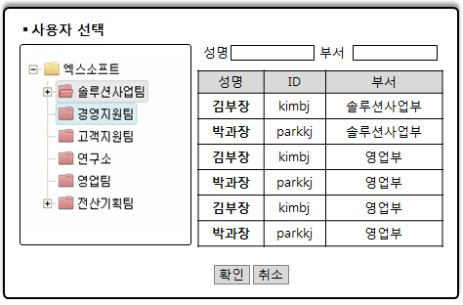
화면명 | 소유권 이전 화면 |  |  | 버전 | Ver 1.1
메뉴 분류 | 문서관리 > 소유권 이전 관리 | 작성일자 |  | 작성자 | 최연재
[ 화면개요 ]
소유권 이전 화면
1. 소유권 이전 Click
- 소유권 이전 창 Display
2. 소유권 이전 창
- 인수인계 범위
: 이전 화면의 검색에서 선택한 검색대상(개인문서함/업무문서함) Display
: 선택문서/검색결과문서/모든문서 중 선택
- 인수자 선택
3. 소유권 이전 확인
- 개인문서함 -> 인수자의 개인문서함에 ‘홍길동 인수문서’ 라는 폴더 생성 후 그 하위에 ‘홍길동’의 개인문서를 폴더구조 그대로 이동하고, 소유권을 변경함
- 업무문서함 -> 부서함 또는 프로젝트함에 있는 ‘홍길동’의 문서 소유권을 ‘최명훈’으로 변경함 (폴더이동 또는 권한 변경 없음)
1
소유권 이전
현소유자 | 홍길동
인수인계 범위 | 업무문서함
인수자
모든 문서
▼
2
최명훈
선택
해당 문서를 인수인계하시겠습니까?
확인
취소

Slide 41
화면명 | 휴지통 관리 메인 화면 |  |  | 버전 | Ver 1.1
메뉴 분류 | 문서관리 > 휴지통 관리 | 작성일자 |  | 작성자 | 최연재
[ 화면개요 ]
휴지통 관리 메인화면
문서관리 > 휴지통 관리
1
3
등록일
~
CDB 방법론
1. 검색 조건
- 개인이 휴지통에서 삭제한 문서중 등록일, 제목, 소유자를 검색
- 문서제목은 ‘%검색어%’ Like 검색
2. 휴지통 목록
- Default는 개인이 삭제한 모든 문서 Display
3. 선택 문서 상세 조회
- 기본, 버전, 이력 정보 Display
제목
기본
버전
이력
소유자
검색
제목 | CDB 방법론
폴더 | /엑스소프트/연구소/방법론
문서유형 | 일반문서 | 버전 | 1.0
보존연한 | 5년 | 보안등급 | 대외비
등록자 | 최방법 | 등록일 | 2014-01-01
수정자 | 변수정 | 수정일 | 2014-03-02
설명
2
영구삭제
휴지통 비우기
 | 제목 | 문서유형 | 등록자 | 등록일
 | CBD 방법론 | 일반문서 | 최방법 | 2014-01-01
 | 경비지급 | 결재문서 | 양결재 | 2014-02-02
 | CBD 방법론 | 일반문서 | 최방법 | 2014-01-01
 | 경비지급 | 결재문서 | 양결재 | 2014-02-02
 | CBD 방법론 | 일반문서 | 최방법 | 2014-01-01
권한 : 연구소 부서권한
파일
No | 파일명 | 크기 | 저장
1 | CBD 방법론.pptx | 756.3KB
2 | 부록.pptx | 140KB

Slide 42
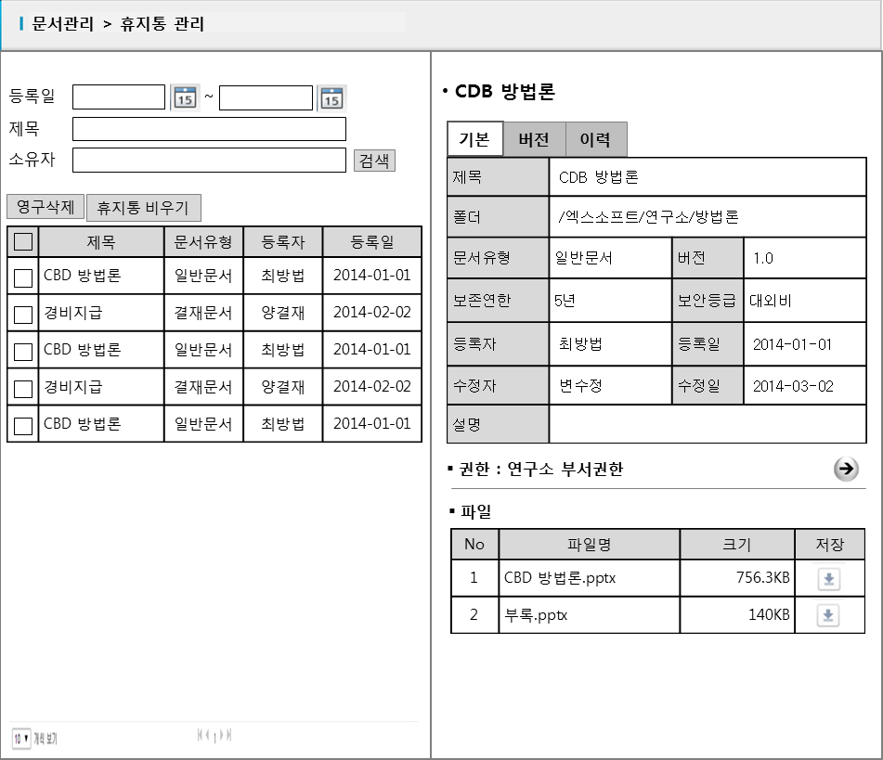
화면명 | 영구삭제 / 휴지통 비우기 |  |  | 버전 | Ver 1.1
메뉴 분류 | 문서관리 > 휴지통 관리 | 작성일자 |  | 작성자 | 최연재
[ 화면개요 ]
영구삭제 / 휴지통 비우기
1. 영구삭제
- 선택한 문서가 없을 경우 ‘영구삭제할 문서를 선택하세요!’ Alert 호출
2. 휴지통 목록
- Default는 개인이 삭제한 모든 문서 Display
2
휴지통 비우기
‘‘휴지통의 모든 문서가 영구삭제되며, 삭제 후 복구는 불가능합니다. 정말 삭제하시겠습니까?
확인
취소
1
문서 폐기
선택한 문서를 영구삭제하시겠습니까?
삭제후 복구는 불가능합니다.
확인
취소

Slide 43
화면명 | 중복파일 관리 메인 화면 |  |  | 버전 | Ver 1.1
메뉴 분류 | 문서관리 > 중복파일 관리 | 작성일자 |  | 작성자 | 최연재
[ 화면개요 ]
중복파일 관리 메인화면
문서관리 > 중복파일 관리
1
3
파일명
검색
사내 규정집.docx
1. 검색 조건
- EDMS에 등록된 문서중 중복파일을 검색
- 파일제목은 ‘%검색어%’ Like 검색
2. 중복파일 목록
- Default는 모든 중복파일 Display
3. 선택 문서 상세 조회
- 중복파일 선택시 해당하는 문서목록 Display
2
삭제
제목 | 크기 | 중복수
사내 규정집.docx | 10.26KB | 2
카라마 조프 가의 형제들.pdf | 132KB | 6
사내 규정집.docx | 10.26KB | 2
카라마 조프 가의 형제들.pdf | 132KB | 6
카라마 조프 가의 형제들.pdf | 132KB | 6
 | 제목 | 문서유형 | 등록자 | 등록일
 | 2014 사내 규정 v1.0 | 일반문서 | 김등록 | 2014-01-01
 | 2014 사내 규정 v2.0 | 결재문서 | 양결재 | 2014-02-02
 | 2014 사내 규정 | 일반문서 | 김등록 | 2014-01-01
 | 2014 사내 규정집 | 결재문서 | 홍길동 | 2014-02-02
 | 2014 사내 규정 v3.0 | 결재문서 | 양결재 | 2014-02-02

Slide 44
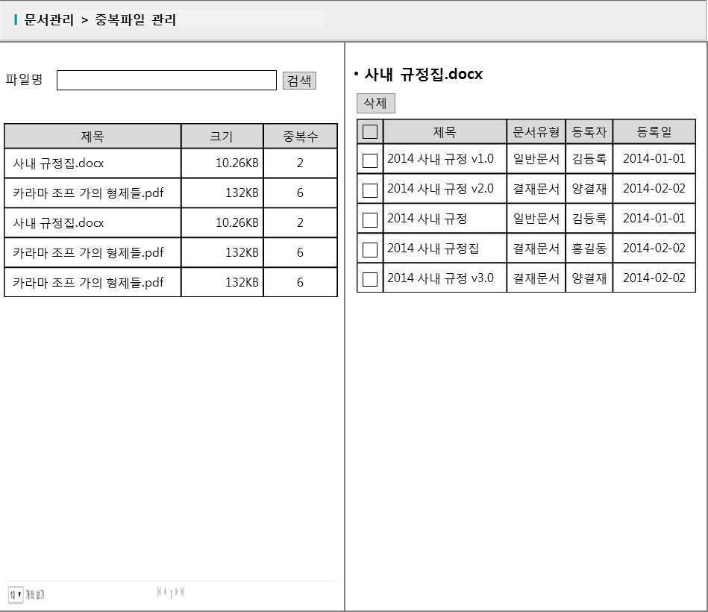
화면명 | 중복파일 조회 및 삭제 화면 |  |  | 버전 | Ver 1.1
메뉴 분류 | 문서관리 > 중복파일 관리 | 작성일자 |  | 작성자 | 최연재
[ 화면개요 ]
중복파일 조회 및 삭제 화면
1. 중복파일 문서 조회
- 왼쪽의 중복파일 선택시 오른쪽에 해당 파일을 등록한 문서목록 조회
2. 문서 삭제
- 중복된 문서중 필요없는 문서 선택 후 삭제
1
2
문서 삭제
삭제하시겠습니까?
확인
취소

Slide 45
화면명 | 대량문서 열람 감사 관리 메인 화면 |  |  | 버전 | Ver 1.1
메뉴 분류 | 문서관리 > 중복파일 관리 | 작성일자 |  | 작성자 | 최연재
[ 화면개요 ]
대량문서 열람 감사 관리 메인 화면
문서관리 > 대량문서 열람 감사 관리
1
3
감사일
~
홍길동
1. 검색 조건
- 감사일자를 기준으로 대량문서 열람 감사 결과 검색
2. 대량문서 열람한 결과 목록
- Default는 모든 감사내용 Display
3. 대량문서 열람 문서 목록 조회
- 해당 감사일에 사용자가 열람한 문서목록 Display
2
제목 | 문서유형 | 등록자 | 등록일
2014 사내 규정 v1.0 | 일반문서 | 김등록 | 2014-01-01
2014 사내 규정 v2.0 | 결재문서 | 양결재 | 2014-02-02
2014 사내 규정 | 일반문서 | 김등록 | 2014-01-01
2014 사내 규정집 | 결재문서 | 홍길동 | 2014-02-02
2014 사내 규정 v3.0 | 결재문서 | 양결재 | 2014-02-02
감사일 | 성명 | 사용자ID | 조회수 | 메일 발송일
2014-01-01 | 홍길동 | hong | 102 | 2014-01-02
2014-02-01 | 최명호 | kywon | 85 | 2014-02-02

Slide 46
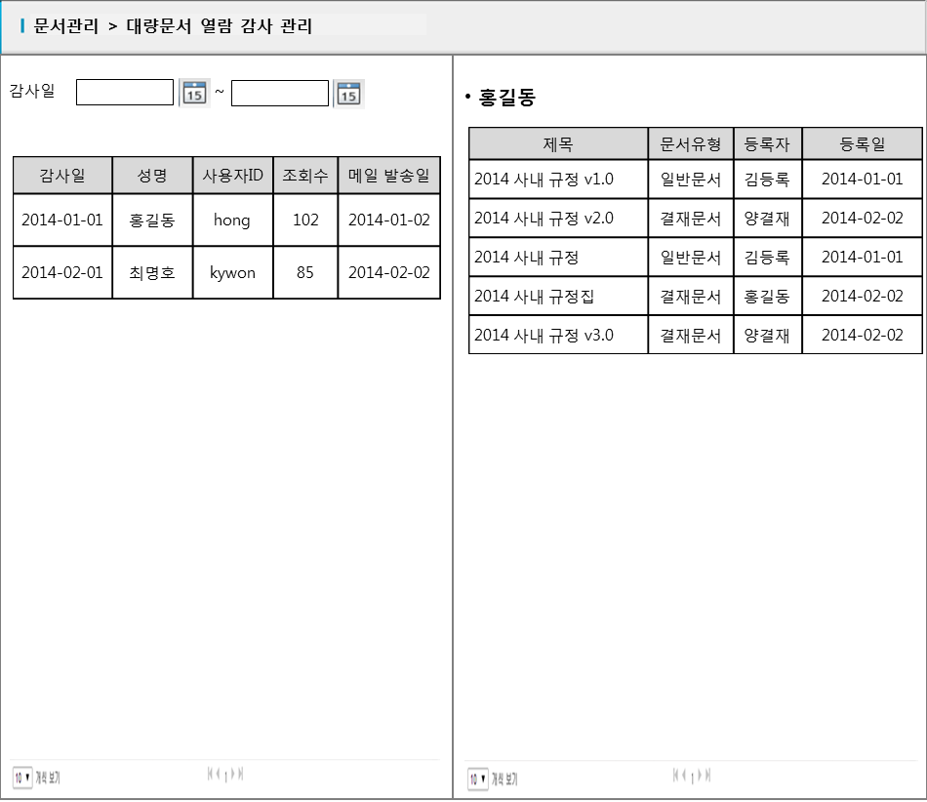
화면명 | 대량문서 열람 감사 관리 메인 화면 |  |  | 버전 | Ver 1.1
메뉴 분류 | 문서관리 > 중복파일 관리 | 작성일자 |  | 작성자 | 최연재
[ 화면개요 ]
대량문서 열람 감사 관리 메인 화면
1. 대량문서 열람한 문서 목록 조회
- 왼쪽의 중복파일 선택시 오른쪽에 해당 문서 목록 Display
1

Slide 47
rGate 관리

Slide 48
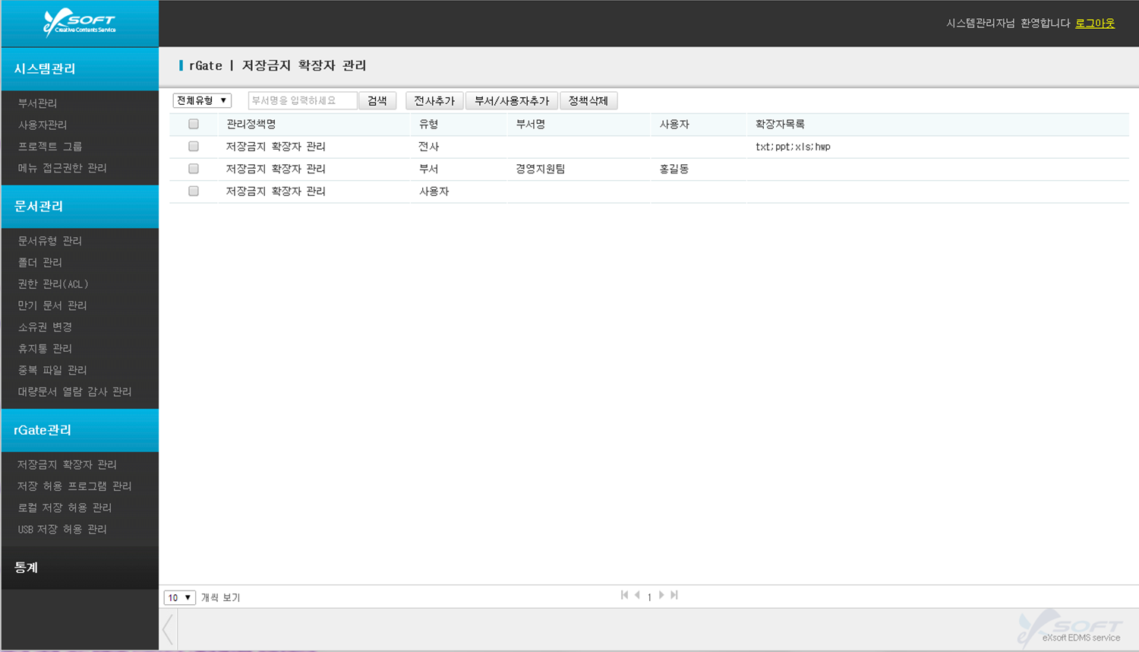
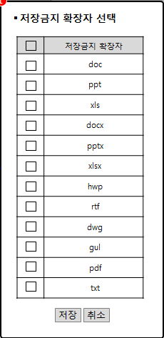
화면명 | 저장금지 확장자 관리 화면 |  |  | 버전 | Ver 0.1
메뉴 분류 | rGate 관리 > 저장금지 확장자 관리 | 작성일자 |  | 작성자 | 최연재
[ 화면개요 ]
저장금지 확장자 관리 화면
rGate 관리 > 저장금지 확장자 관리
1
정책유형
전체
▼
부서/사용자
검색
2
1. 검색 조건
- 정책유형 : 전체/전사/부서/사용자
- 부서/사용자 : 부서 또는사용자 명칭
2. 기능 버튼
- 전사 추가 : 전사에 적용되는 정책 추가
- 부서/사용자 추가 : 부서나 사용자에 개별적으로 적용되는 정책 추가
- 정책 수정 : 여러 정책을 선택 후 일괄적으로 정책 수정
- 정책 삭제 : 여러 정책을 선택 후 일괄적으로 정책 삭제
3. 정책 목록
- 등록된 정책 목록을 보여줌
4. 목록 더블클릭시
- 해당 정책을 수정하는 화면 호출
전사 추가
부서/사용자 추가
정책 수정
정책 삭제
3
 | 정책유형 | 부서명 | 사용자명 | 저장금지 확장자
 | 전사 |  |  | doc;ppt;xls;hwp;docx;pptx;xlsx;
 | 부서 | 솔루션사업부 |  | doc;ppt;xls;rtf;dwg;hwp;gul;pdf;txt;docx;pptx;xlsx;
 | 부서 | 연구소 |  | doc;ppt;xls;hwp;docx;pptx;xlsx;
 | 사용자 | 홍길동 | 홍길동 | doc;ppt;xls;rtf;dwg;hwp;gul;pdf;txt;docx;pptx;xlsx;
 | 사용자 | 최명호 | 최명호 | doc;ppt;xls;hwp;docx;pptx;xlsx;
4

Slide 49

화면명 | 저장금지 확장자 관리 화면 (전사 추가) |  |  | 버전 | Ver 0.1
메뉴 분류 | rGate 관리 > 저장금지 확장자 관리 | 작성일자 |  | 작성자 | 최연재
[ 화면개요 ]
저장금지 확장자 관리 화면 (전사 추가)
1
저장금지 확장자 선택
1. 전사 추가
- 전사에 적용될 정책 적용
- 저장금지 확장자 선택 후 저장
 | 저장금지 확장자
 | doc
 | ppt
 | xls
 | docx
 | pptx
 | xlsx
 | hwp
 | rtf
 | dwg
 | gul
 | pdf
 | txt
저장
취소

Slide 50
화면명 | 저장금지 확장자 관리 화면 (부서/사용자 추가) |  |  | 버전 | Ver 0.1
메뉴 분류 | rGate 관리 > 저장금지 확장자 관리 | 작성일자 |  | 작성자 | 최연재
[ 화면개요 ]
저장금지 확장자 관리 화면 (부서/사용자 추가)
1. 부서/사용자 정책 설정 창 DIsplay
2. 부서/사용자 선택
- 부서 Tree에서 체크박스 선택 후 우화살표 선택
- 부서 Tree에서 특정 부서 선택하면 오른쪽에 해당 부서의 사용자 목록을 Display함
- 사용자 선택 후 우화살표 선택
3. 부서/사용자 검색 선택
- 부서/사용자명을 검색하여 부서/사용자 선택
4. 적용대상 부서/사용자
- 선택한 부서 또는 사용자 목록 Display
5. 저장금지 확장자 선택
- 적용대상 부서/사용자에게 적용할 저장금지 확장자를 선택함
1
부서/사용자 정책 설정
4
[적용대상 부서/사용자]
5
2
부서
사용자
[저장금지 확장자]
 | 사용자/부서
 | 경영기획팀
 | 경영정보팀
 | 홍길동
 | 김부장
 | 경영기획팀
 | 경영정보팀
 | 홍길동
 | 김부장
 | 경영기획팀
 | 경영정보팀
 | 홍길동
 | 김부장
 | 저장금지 확장자
 | doc
 | ppt
 | xls
 | docx
 | pptx
 | xlsx
 | hwp
 | rtf
 | dwg
 | xlsx
 | hwp
 | rtf
 | dwg
 | 사용자
 | 홍길동
 | 최명호
 | 김부장
 | 박과장
▼
3
▼
사용자/부서
경영
검색
구분 | 성명/부서명 | ID
사용자 | 경영정보팀 | 1000281
부서 | 경영혁신팀 | 1000282
사용자 | 최경영 | kychoi
부서 | 경영정보팀 | 1000284
저장
취소
저장
취소

Slide 51
화면명 | 저장금지 확장자 관리 화면 (수정/삭제) |  |  | 버전 | Ver 0.1
메뉴 분류 | rGate 관리 > 저장금지 확장자 관리 | 작성일자 |  | 작성자 | 최연재
[ 화면개요 ]
저장금지 확장자 관리 화면 (수정/삭제)
3
정책 삭제
삭제하시겠습니까?
1. 대상 선택
- 수정 또는 삭제할 정책을 선택함
2. 정책 수정
- 저장금지 확장자 선택 후 저장시 선택한 모든 정책을 일괄적으로 변경함
3. 정책 삭제
- 선택한 정책을 모두 삭제함
1
2
확인
취소
저장금지 확장자 선택
 | 저장금지 확장자
 | doc
 | ppt
 | xls
 | docx
 | pptx
 | xlsx
 | hwp
 | rtf
 | dwg
 | gul
 | pdf
 | txt
저장
취소

Slide 52

화면명 | 저장 허용 프로그램 관리 화면 |  |  | 버전 | Ver 0.1
메뉴 분류 | rGate 관리 > 저장 허용 프로그램 관리 | 작성일자 |  | 작성자 | 최연재
[ 화면개요 ]
저장 허용 프로그램 관리화면
rGate 관리 > 저장 허용 프로그램 관리
1
정책유형
전체
▼
부서/사용자
검색
2
1. 검색 조건
- 정책유형 : 전체/전사/부서/사용자
- 부서/사용자 : 부서 또는사용자 명칭
2. 기능 버튼
- 전사 추가 : 전사에 적용되는 정책 추가
- 부서/사용자 추가 : 부서나 사용자에 개별적으로 적용되는 정책 추가
- 정책 수정 : 여러 정책을 선택 후 일괄적으로 정책 수정
- 정책 삭제 : 여러 정책을 선택 후 일괄적으로 정책 삭제
- 저장 허용 프로그램 목록관리 :저장 허용할 프로그램 목록을 추가/삭제 관리함
3. 정책 목록
- 등록된 정책 목록을 보여줌
4. 목록 더블클릭시
- 해당 정책을 수정하는 화면 호출
전사 추가
부서/사용자 추가
정책 수정
정책 삭제
저장 허용 프로그램 목록관리
3
 | 정책유형 | 부서명 | 사용자명 | 저장 허용 프로그램
 | 전사 |  |  | Iexplore.exe;RGDocVersionView.exe;
 | 부서 | 솔루션사업부 |  | Iexplore.exe;RGDocVersionView.exe;
 | 부서 | 연구소 |  | Iexplore.exe;RGDocVersionView.exe;
 | 사용자 | 홍길동 | 홍길동 | Iexplore.exe;RGDocVersionView.exe;
 | 사용자 | 최명호 | 최명호 | Iexplore.exe;RGDocVersionView.exe;
4

Slide 53

화면명 | 저장금지 확장자 관리 화면 (전사 추가) |  |  | 버전 | Ver 0.1
메뉴 분류 | rGate 관리 > 저장금지 확장자 관리 | 작성일자 |  | 작성자 | 최연재
[ 화면개요 ]
저장금지 확장자 관리 화면 (전사 추가)
1
저장 허용 프로그램 선택
1. 전사 추가
- 전사에 적용될 정책 적용
- 저장 허용 프로그램 선택 후 저장
 | 저장 허용 프로그램
 | winword.exe
 | hwp.exe
 | JongUmGW.exe
 | notepad.exe
 | excel.exe
 | iexplore.exe
 | winword.exe
 | hwp.exe
 | JongUmGW.exe
 | notepad.exe
 | excel.exe
 | iexplore.exe
저장
취소

Slide 54
화면명 | 저장금지 확장자 관리 화면 (부서/사용자 추가) |  |  | 버전 | Ver 0.1
메뉴 분류 | rGate 관리 > 저장금지 확장자 관리 | 작성일자 |  | 작성자 | 최연재
[ 화면개요 ]
저장금지 확장자 관리 화면 (부서/사용자 추가)
1. 부서/사용자 정책 설정 창 DIsplay
2. 부서/사용자 선택
- 부서 Tree에서 체크박스 선택 후 우화살표 선택
- 부서 Tree에서 특정 부서 선택하면 오른쪽에 해당 부서의 사용자 목록을 Display함
- 사용자 선택 후 우화살표 선택
3. 부서/사용자 검색 선택
- 부서/사용자명을 검색하여 부서/사용자 선택
4. 적용대상 부서/사용자
- 선택한 부서 또는 사용자 목록 Display
5. 저장 허용 프로그램 선택
- 적용대상 부서/사용자에게 적용할 저장 허용 프로그램을 선택함
1
부서/사용자 정책 설정
4
[적용대상 부서/사용자]
5
2
부서
[저장 허용 프로그램]
사용자
 | 사용자/부서
 | 경영기획팀
 | 경영정보팀
 | 홍길동
 | 김부장
 | 경영기획팀
 | 경영정보팀
 | 홍길동
 | 김부장
 | 저장 허용 프로그램
 | doc
 | ppt
 | xls
 | docx
 | pptx
 | xlsx
 | hwp
 | rtf
 | dwg
 | 사용자
 | 홍길동
 | 최명호
 | 김부장
 | 박과장
3
▼
사용자/부서
경영
검색
▼
구분 | 성명/부서명 | ID
사용자 | 경영정보팀 | 1000281
부서 | 경영혁신팀 | 1000282
사용자 | 최경영 | kychoi
부서 | 경영정보팀 | 1000284
저장
취소

Slide 55
화면명 | 저장금지 확장자 관리 화면 (수정/삭제) |  |  | 버전 | Ver 0.1
메뉴 분류 | rGate 관리 > 저장금지 확장자 관리 | 작성일자 |  | 작성자 | 최연재
[ 화면개요 ]
저장금지 확장자 관리 화면 (수정/삭제)
3
정책 삭제
삭제하시겠습니까?
1. 대상 선택
- 수정 또는 삭제할 정책을 선택함
2. 정책 수정
- 저장 허용 프로그램 선택 후 저장시 선택한 모든 정책을 일괄적으로 변경함
3. 정책 삭제
- 선택한 정책을 모두 삭제함
1
2
확인
취소
저장 허용 프로그램 선택
 | 저장 허용 프로그램
 | winword.exe
 | hwp.exe
 | JongUmGW.exe
 | notepad.exe
 | excel.exe
 | iexplore.exe
 | winword.exe
 | hwp.exe
 | JongUmGW.exe
 | notepad.exe
 | excel.exe
 | iexplore.exe
저장
취소

Slide 56
화면명 | 저장 허용 프로그램 목록 관리 화면 |  |  | 버전 | Ver 0.1
메뉴 분류 | rGate 관리 > 저장 허용 프로그램 관리 | 작성일자 |  | 작성자 | 최연재
[ 화면개요 ]
저장 허용 프로그램 목록 관리 화면
3
1. 저장 허용 프로그램 목록 관리
- 저장 허용 프로그램 목록관리 Click시 창을 Display함
2. 프로그램 추가
- 프로그램 추가 선택시 추가하고자 하는 프로그램을 입력 후 저장함
3. 프로그램 삭제
- 선택한 프로그램을 삭제함
프로그램 삭제
삭제하시겠습니까?
확인
취소
1
저장 허용 프로그램 목록
추가
삭제
 | 저장 허용 프로그램
 | winword.exe
 | hwp.exe
 | JongUmGW.exe
 | notepad.exe
 | excel.exe
 | iexplore.exe
2
프로그램 추가
프로그램 명을 입력하세요!
ex) iexplore.exe
저장
취소

Slide 57
화면명 | 로컬 저장 허용 관리 화면 |  |  | 버전 | Ver 0.1
메뉴 분류 | rGate 관리 > 로컬 저장 허용 관리 | 작성일자 |  | 작성자 | 최연재
[ 화면개요 ]
로컬 저장 허용 관리 화면
rGate 관리 > 로컬 저장 허용 관리
1
정책유형
전체
▼
부서/사용자
검색
2
1. 검색 조건
- 정책유형 : 전체/전사/부서/사용자
- 부서/사용자 : 부서 또는사용자 명칭
2. 기능 버튼
- 전사 추가 : 전사에 적용되는 정책 추가
- 부서/사용자 추가 : 부서나 사용자에 개별적으로 적용되는 정책 추가
- 정책 수정 : 여러 정책을 선택 후 일괄적으로 정책 수정
- 정책 삭제 : 여러 정책을 선택 후 일괄적으로 정책 삭제
3. 정책 목록
- 등록된 정책 목록을 보여줌
전사 추가
부서/사용자 추가
정책 삭제
3
 | 정책유형 | 부서명 | 사용자명
 | 전사
 | 부서 | 솔루션사업부
 | 부서 | 연구소
 | 사용자 | 홍길동 | 홍길동
 | 사용자 | 최명호 | 최명호

Slide 58

화면명 | 로컬 저장 허용 관리 화면 (전사 추가) |  |  | 버전 | Ver 0.1
메뉴 분류 | rGate 관리 > 로컬 저장 허용 관리 | 작성일자 |  | 작성자 | 최연재
[ 화면개요 ]
로컬 저장 허용 관리 화면 (전사 추가)
1. 전사 추가
- 전사에 적용될 정책 적용
1
전사 정책 적용
전사에 로컬 저장이 허용되었습니다.
확인
취소

Slide 59
화면명 | 로컬 저장 허용 관리 화면 (부서/사용자 추가) |  |  | 버전 | Ver 0.1
메뉴 분류 | rGate 관리 > 로컬 저장 허용 관리 | 작성일자 |  | 작성자 | 최연재
[ 화면개요 ]
로컬 저장 허용 관리 화면 (부서/사용자 추가)
1
부서/사용자 정책 설정
4
[적용대상 부서/사용자]
1. 부서/사용자 정책 설정 창 DIsplay
2. 부서/사용자 선택
- 부서 Tree에서 체크박스 선택 후 우화살표 선택
- 부서 Tree에서 특정 부서 선택하면 오른쪽에 해당 부서의 사용자 목록을 Display함
- 사용자 선택 후 우화살표 선택
3. 부서/사용자 검색 선택
- 부서/사용자명을 검색하여 부서/사용자 선택
4. 적용대상 부서/사용자
- 선택한 부서 또는 사용자 목록 Display
- 저장시 정책 추가
2
부서
사용자
 | 사용자/부서
 | 경영기획팀
 | 경영정보팀
 | 홍길동
 | 김부장
 | 사용자
 | 홍길동
 | 최명호
 | 김부장
 | 박과장
▼
3
▼
사용자/부서
경영
검색
구분 | 성명/부서명 | ID
사용자 | 경영정보팀 | 1000281
부서 | 경영혁신팀 | 1000282
사용자 | 최경영 | kychoi
부서 | 경영정보팀 | 1000284
저장
취소

Slide 60
화면명 | 로컬 저장 허용 관리 화면 (수정/삭제) |  |  | 버전 | Ver 0.1
메뉴 분류 | rGate 관리 > 로컬 저장 허용 관리 | 작성일자 |  | 작성자 | 최연재
[ 화면개요 ]
로컬 저장 허용 관리 화면 (수정/삭제)
1. 대상 선택
- 삭제할 정책을 선택함
2. 정책 삭제
- 선택한 정책을 모두 삭제함
1
2
정책 삭제
삭제하시겠습니까?
확인
취소

Slide 61
화면명 | USB 저장 허용 관리 화면 |  |  | 버전 | Ver 0.1
메뉴 분류 | rGate 관리 > USB 저장 허용 관리 | 작성일자 |  | 작성자 | 최연재
[ 화면개요 ]
USB 저장 허용 관리 화면
rGate 관리 > USB 저장 허용 관리
1
정책유형
전체
▼
부서/사용자
검색
2
1. 검색 조건
- 정책유형 : 전체/전사/부서/사용자
- 부서/사용자 : 부서 또는사용자 명칭
2. 기능 버튼
- 전사 추가 : 전사에 적용되는 정책 추가
- 부서/사용자 추가 : 부서나 사용자에 개별적으로 적용되는 정책 추가
- 정책 수정 : 여러 정책을 선택 후 일괄적으로 정책 수정
- 정책 삭제 : 여러 정책을 선택 후 일괄적으로 정책 삭제
3. 정책 목록
- 등록된 정책 목록을 보여줌
전사 추가
부서/사용자 추가
정책 삭제
3
 | 정책유형 | 부서명 | 사용자명
 | 전사
 | 부서 | 솔루션사업부
 | 부서 | 연구소
 | 사용자 | 홍길동 | 홍길동
 | 사용자 | 최명호 | 최명호

Slide 62

화면명 | USB 저장 허용 관리 화면 (전사 추가) |  |  | 버전 | Ver 0.1
메뉴 분류 | rGate 관리 > USB 저장 허용 관리 | 작성일자 |  | 작성자 | 최연재
[ 화면개요 ]
로컬 저장 허용 관리 화면 (전사 추가)
1. 전사 추가
- 전사에 적용될 정책 적용
1
전사 정책 적용
전사에 로컬 저장이 허용되었습니다.
확인
취소

Slide 63
화면명 | USB 저장 허용 관리 화면 (부서/사용자 추가) |  |  | 버전 | Ver 0.1
메뉴 분류 | rGate 관리 > USB 저장 허용 관리 | 작성일자 |  | 작성자 | 최연재
[ 화면개요 ]
USB 저장 허용 관리 화면 (부서/사용자 추가)
1
부서/사용자 정책 설정
4
[적용대상 부서/사용자]
1. 부서/사용자 정책 설정 창 DIsplay
2. 부서/사용자 선택
- 부서 Tree에서 체크박스 선택 후 우화살표 선택
- 부서 Tree에서 특정 부서 선택하면 오른쪽에 해당 부서의 사용자 목록을 Display함
- 사용자 선택 후 우화살표 선택
3. 부서/사용자 검색 선택
- 부서/사용자명을 검색하여 부서/사용자 선택
4. 적용대상 부서/사용자
- 선택한 부서 또는 사용자 목록 Display
- 저장시 정책 추가
2
부서
사용자
 | 사용자/부서
 | 경영기획팀
 | 경영정보팀
 | 홍길동
 | 김부장
 | 사용자
 | 홍길동
 | 최명호
 | 김부장
 | 박과장
▼
3
▼
사용자/부서
경영
검색
구분 | 성명/부서명 | ID
사용자 | 경영정보팀 | 1000281
부서 | 경영혁신팀 | 1000282
사용자 | 최경영 | kychoi
부서 | 경영정보팀 | 1000284
저장
취소

Slide 64
화면명 | USB 저장 허용 관리 화면 (수정/삭제) |  |  | 버전 | Ver 0.1
메뉴 분류 | rGate 관리 > USB 저장 허용 관리 | 작성일자 |  | 작성자 | 최연재
[ 화면개요 ]
USB 저장 허용 관리 화면 (수정/삭제)
1. 대상 선택
- 삭제할 정책을 선택함
2. 정책 삭제
- 선택한 정책을 모두 삭제함
1
2
정책 삭제
삭제하시겠습니까?
확인
취소

Slide 65

화면명 | 네트워크 접속 허용 관리 화면 |  |  | 버전 | Ver 0.1
메뉴 분류 | rGate 관리 > 네트워크 접속 허용 관리 | 작성일자 |  | 작성자 | 최연재
[ 화면개요 ]
네트워크 접속 허용 관리
rGate 관리 > 네트워크 접속 허용 관리
1
정책유형
전체
▼
부서/사용자
검색
2
1. 검색 조건
- 정책유형 : 전체/전사/부서/사용자
- 부서/사용자 : 부서 또는사용자 명칭
2. 기능 버튼
- 전사 추가 : 전사에 적용되는 정책 추가
- 부서/사용자 추가 : 부서나 사용자에 개별적으로 적용되는 정책 추가
- 정책 수정 : 여러 정책을 선택 후 일괄적으로 정책 수정
- 정책 삭제 : 여러 정책을 선택 후 일괄적으로 정책 삭제
- 허용 IP 관리 : 네트워크 접속을 허용할 IP를 추가/삭제 관리함
3. 정책 목록
- 등록된 정책 목록을 보여줌
4. 목록 더블클릭시
- 해당 정책을 수정하는 화면 호출
전사 추가
부서/사용자 추가
정책 수정
정책 삭제
허용 IP 관리
3
 | 정책유형 | 부서명 | 사용자명 | 허용 IP
 | 전사 |  |  | 192.168.0.10
 | 부서 | 솔루션사업부 |  | 192.168.0.12
 | 부서 | 연구소 |  | 192.168.0.10
 | 사용자 | 홍길동 | 홍길동 | 192.168.0.12
 | 사용자 | 최명호 | 최명호 | 192.168.0.10
4
네트워크 접속 허용 관리

Slide 66

화면명 | 네트워크 접속 허용 관리 화면 (전사 추가) |  |  | 버전 | Ver 0.1
메뉴 분류 | rGate 관리 > 네트워크 접속 허용 관리 | 작성일자 |  | 작성자 | 최연재
[ 화면개요 ]
네트워크 접속 허용 관리 화면 (전사 추가)
1
허용 IP 선택
1. 전사 추가
- 전사에 적용될 정책 적용
- 저장 허용 프로그램 선택 후 저장
 | 허용 IP
 | 192.168.0.10
 | 192.168.0.12
 | 192.168.0.10
 | 192.168.0.12
 | 192.168.0.10
 | 192.168.0.12
 | 192.168.0.10
 | 192.168.0.12
 | 192.168.0.10
 | 192.168.0.12
 | 192.168.0.10
 | 192.168.0.12
저장
취소

Slide 67
화면명 | 네트워크 접속 허용 관리 화면 (부서/사용자 추가) |  |  | 버전 | Ver 0.1
메뉴 분류 | rGate 관리 > 네트워크 접속 허용 관리 | 작성일자 |  | 작성자 | 최연재
[ 화면개요 ]
네트워크 접속 허용 관리 화면 (부서/사용자 추가)
1. 부서/사용자 정책 설정 창 DIsplay
2. 부서/사용자 선택
- 부서 Tree에서 체크박스 선택 후 우화살표 선택
- 부서 Tree에서 특정 부서 선택하면 오른쪽에 해당 부서의 사용자 목록을 Display함
- 사용자 선택 후 우화살표 선택
3. 부서/사용자 검색 선택
- 부서/사용자명을 검색하여 부서/사용자 선택
4. 적용대상 부서/사용자
- 선택한 부서 또는 사용자 목록 Display
5. 저장 허용 프로그램 선택
- 적용대상 부서/사용자에게 적용할 저장 허용 프로그램을 선택함
1
부서/사용자 정책 설정
4
[적용대상 부서/사용자]
5
2
부서
[허용 IP]
사용자
 | 사용자/부서
 | 경영기획팀
 | 경영정보팀
 | 홍길동
 | 김부장
 | 허용 IP
 | 192.168.0.10
 | 192.168.0.12
 | 192.168.0.10
 | 192.168.0.12
 | 192.168.0.10
 | 192.168.0.12
 | 192.168.0.10
 | 192.168.0.12
 | 192.168.0.12
 | 사용자
 | 홍길동
 | 최명호
 | 김부장
 | 박과장
▼
3
▼
사용자/부서
경영
검색
구분 | 성명/부서명 | ID
사용자 | 경영정보팀 | 1000281
부서 | 경영혁신팀 | 1000282
사용자 | 최경영 | kychoi
부서 | 경영정보팀 | 1000284
저장
취소

Slide 68
화면명 | 네트워크 접속 허용 관리 화면 (수정/삭제) |  |  | 버전 | Ver 0.1
메뉴 분류 | rGate 관리 > 네트워크 접속 허용 관리 | 작성일자 |  | 작성자 | 최연재
[ 화면개요 ]
네트워크 접속 허용 관리 화면 (수정/삭제)
3
정책 삭제
삭제하시겠습니까?
1. 대상 선택
- 수정 또는 삭제할 정책을 선택함
2. 정책 수정
- 저장 허용 프로그램 선택 후 저장시 선택한 모든 정책을 일괄적으로 변경함
3. 정책 삭제
- 선택한 정책을 모두 삭제함
1
2
확인
취소
허용 IP 선택
 | 허용 IP
 | 192.168.0.10
 | 192.168.0.12
 | 192.168.0.10
 | 192.168.0.12
 | 192.168.0.10
 | 192.168.0.12
 | 192.168.0.10
 | 192.168.0.12
 | 192.168.0.10
 | 192.168.0.12
 | 192.168.0.10
 | 192.168.0.12
저장
취소

Slide 69
화면명 | 허용 IP 목록 관리 화면 |  |  | 버전 | Ver 0.1
메뉴 분류 | rGate 관리 > 네트워크 접속 허용 관리 | 작성일자 |  | 작성자 | 최연재
[ 화면개요 ]
허용 IP 목록 관리 화면
1. 허용 IP 목록관리
- 허용 IP 목록관리 Click시 창을 Display함
2. 허용 IP 추가
- 허용 IP 추가 선택시 추가하고자 하는 IP를 입력 후 저장함
3. 프로그램 삭제
- 선택한 IP를 삭제함
3
허용 IP 삭제
1
허용 IP 목록
삭제하시겠습니까?
추가
삭제
확인
취소
 | 허용 IP
 | 192.168.0.10
 | 192.168.0.12
 | 192.168.0.10
 | 192.168.0.12
 | 192.168.0.10
 | 192.168.0.12
2
허용 IP 추가
허용 IP를 입력하세요!
ex) 192.361.22.34
저장
취소

Slide 70
화면명 | 프로그램별 작업폴더 관리 화면 |  |  | 버전 | Ver 0.1
메뉴 분류 | rGate 관리 > 프로그램별 작업폴더 관리 | 작성일자 |  | 작성자 | 최연재
[ 화면개요 ]
프로그램별 작업폴더 관리 화면
rGate 관리 > 프로그램별 작업폴더 관리
1
추가
삭제
* 작업폴가가 여러개일 경우 ‘;’으로 구분해 주세요!
2
 | 프로그램명 | 작업(PC저장허용) 폴더
 | hwp.exe
 | notepad++.exe
 | outlook.exe
 | hwp.exe
 | notepad++.exe
1. 기능 버튼
2. 프로그램별 작업폴더 목록
- 작업폴더 목록 Display
C:\Program Files\HNC\Shared;
C:\Temp; C:\Program Files\HNC\Shared;
C:\Program Files\HNC\Shared;
C:\Temp; C:\Program Files\HNC\Shared;
C:\Program Files\HNC\Shared;
저장
취소
프로그램별 작업폴더 관리

Slide 71

화면명 | 프로그램별 작업폴더 관리 화면 |  |  | 버전 | Ver 0.1
메뉴 분류 | rGate 관리 > 프로그램별 작업폴더 관리 | 작성일자 |  | 작성자 | 최연재
[ 화면개요 ]
프로그램별 작업폴더 관리 화면
1
1. 추가
- 추가 Click시 프로그램 선택 창 Display
2. 프로그램 선택
- 창이 Display될 때 기존에 등록된 프로그램은 체크표시된 된 상태로 보여줌
- 추가 프로그램 선택 후 확인시 목록화면에 Row를 추가하고 작업폴더를 입력할 수 있도록 함
3. 저장
- 프로그램을 추가후 저장시 작업폴더를 입력하지 않으면 Alert
- 저장시 추가/수정된 모든 내용이 한번에 반영됨
프로그램 선택
 | 저장 허용 프로그램
 | winword.exe
 | hwp.exe
 | JongUmGW.exe
 | notepad.exe
 | excel.exe
 | iexplore.exe
 | winword.exe
 | hwp.exe
 | JongUmGW.exe
 | notepad.exe
 | excel.exe
 | iexplore.exe
2
확인
작업(PC저장허용)폴더를 입력하세요!
확인
확인
취소

Slide 72

화면명 | 클라이언트 삭제비밀번호 관리 화면 |  |  | 버전 | Ver 0.1
메뉴 분류 | rGate 관리 > 클라이언트 삭제비밀번호 관리 | 작성일자 |  | 작성자 | 최연재
[ 화면개요 ]
클라이언트 삭제비밀번호 관리 화면
rGate 관리 > 클라이언트 삭제비밀번호 관리
1
정책유형
전체
▼
부서/사용자
검색
2
1. 검색 조건
- 정책유형 : 전체/전사/부서/사용자
- 부서/사용자 : 부서 또는사용자 명칭
2. 기능 버튼
- 전사 추가 : 전사에 적용되는 정책 추가
- 부서/사용자 추가 : 부서나 사용자에 개별적으로 적용되는 정책 추가
- 정책 수정 : 여러 정책을 선택 후 일괄적으로 정책 수정
- 정책 삭제 : 여러 정책을 선택 후 일괄적으로 정책 삭제
3. 정책 목록
- 등록된 정책 목록을 보여줌
4. 목록 더블클릭시
- 해당 정책을 수정하는 화면 호출
전사 추가
부서/사용자 추가
정책 삭제
3
 | 정책유형 | 부서명 | 사용자명 | 삭제 비밀번호
 | 전사 |  |  | sc271982
 | 부서 | 솔루션사업부 |  | sc271982
 | 부서 | 연구소 |  | sc271982
 | 사용자 | 홍길동 | 홍길동 | sc271982
 | 사용자 | 최명호 | 최명호 | sc271982
4
클라이언트 삭제비밀번호 관리

Slide 73

화면명 | 클라이언트 삭제비밀번호 관리 화면 (전사 추가) |  |  | 버전 | Ver 0.1
메뉴 분류 | rGate 관리 > 클라이언트 삭제비밀번호 관리 | 작성일자 |  | 작성자 | 최연재
[ 화면개요 ]
클라이언트 삭제비밀번호 관리 화면 (전사 추가)
1
1. 전사 추가
- 전사에 적용될 정책 적용
- 저장 허용 프로그램 선택 후 저장
2. 삭제비밀번호
- 삭제비밀번호 : 비밀번호 입력
2
삭제 비밀번호 설정
삭제비밀번호
23748
저장
취소

Slide 74
화면명 | 클라이언트 삭제비밀번호 관리 화면 (부서/사용자 추가) |  |  | 버전 | Ver 0.1
메뉴 분류 | rGate 관리 > 클라이언트 삭제비밀번호 관리 | 작성일자 |  | 작성자 | 최연재
[ 화면개요 ]
클라이언트 삭제비밀번호 관리 화면 (부서/사용자 추가)
1. 부서/사용자 정책 설정 창 DIsplay
2. 부서/사용자 선택
- 부서 Tree에서 체크박스 선택 후 우화살표 선택
- 부서 Tree에서 특정 부서 선택하면 오른쪽에 해당 부서의 사용자 목록을 Display함
- 사용자 선택 후 우화살표 선택
3. 부서/사용자 검색 선택
- 부서/사용자명을 검색하여 부서/사용자 선택
4. 적용대상 부서/사용자
- 선택한 부서 또는 사용자 목록 Display
5. 삭제 비밀번호 설정
1
부서/사용자 정책 설정
4
[적용대상 부서/사용자]
2
부서
사용자
 | 사용자/부서
 | 경영기획팀
 | 경영정보팀
 | 홍길동
 | 김부장
 | 경영기획팀
 | 경영정보팀
 | 홍길동
 | 김부장
 | 사용자
 | 홍길동
 | 최명호
 | 김부장
 | 박과장
3
▼
사용자/부서
경영
검색
▼
구분 | 성명/부서명 | ID
사용자 | 경영정보팀 | 1000281
부서 | 경영혁신팀 | 1000282
사용자 | 최경영 | kychoi
부서 | 경영정보팀 | 1000284
5
[삭제 비밀번호 설정]
삭제비밀번호
23748
저장
취소

Slide 75
기타

Slide 76

화면명 | 결과 없음 화면 |  |  | 버전 | Ver 1.1
메뉴 분류 | 결과없음 화면 | 작성일자 |  | 작성자 | 박재수
[ 화면개요 ]
결과없음 화면
1
1.관리자 상세화면 결과없음 화면

